Slide 1
Redis分享
技术保障组-策略研发组
2019/05/01

Slide 2
目录
1
Redis准备
6
哨兵
2
数据结构
7
集群
3
网络模型
8
事务
4
持久化
9
Redis常见应用
5
主从复制
10
可能存在的问题

Slide 3
Redis准备
特点
简介
1.性能高
2.丰富的数据类型
3.支持事务
4.内建replication及集群
5.支持持久化
6.单线程，原子性操作
Redis(REmote DIctionary Server)是一个开源（BSD许可）的，内存中的数据结构存储系统，它可以用作数据库、缓存和消息中间件。
性能测试
源码调试
1.修改配置文件中的daemon为yes
2.禁用gcc编译优化，将makefile文件中
OPTIMIZATION?=-O2修为-O0，可直接使用源码包下的二进制程序
3.gdb redis-server [conf]
4. gdb相关命令
5.也可以直接server.c的main函数
Redis-benchmark是官方自带的Redis性能测试工具，可以有效的测试Redis服务的性能。
redis-benchmark [-h <host>] [-p <port>] [-c <clients>] [-n <requests]> [-k <boolean>]

Slide 4
数据结构
简单动态字符串
数据结构
len:5
struct __attribute__ ((__packed__)) sdshdr8 {
uint8_t len; /* 数据长度 */
uint8_t alloc; /* 去掉头和null结束符，有效长度+数据长度*/
unsigned char flags; /* 3 lsb of type, 5 unused bits，小端*/
char buf[];
};
alloc:5
flag:8
buf
a
b
c
‘\0’
d
‘\0’
优点
常量获取字符串长度(len)
避免缓冲区溢出
减少字符串修改带来的内存频繁重分配次数
二进制操作安全：可以保持文本数据，也可以保持任意格式的二进制数据(如上图中可以包含\0)
以’\0’结尾，使其兼容部分C字符串函数

Slide 5
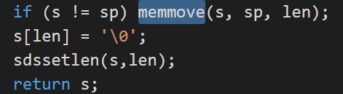
数据结构
为减少字符串修改带来的内存频繁重分配次数
类型不使用SDS_TYPE_5
空间缩容（ sdsRemoveFreeSpace ）
该类型不会存放数据长度，每次都需要进行分配和释放
其中执行trim操作时，采用的是惰性空间释放即：不会立即使用内存重分配来回收缩短的字节，只是进行移动和标记，并修改数据长度。真正的删除被放在后续操作中如tryObjectEncoding
空间扩容（ sdsMakeRoomFor ）
当前有效长度>=新增长度，直接返回
新增后长度小于预分配的长度(1024*1024)，扩大一倍；
新增后长度大于等于预分配的长度，每次加预分配长度
更新之后，判断新旧类型是否一致，一致使用remalloc，
否则使用malloc+free
空间预分配
惰性空间释放

Slide 6
数据结构
链表
next
next
数据结构
director=0
director=1
listIter
head
tail
len
prev
prev
dup
next
next
null
null
free
value
value
match
listnode
list

Slide 7
数据结构
void:key
void:key
union:v
union:v
dictht
null
null
字典
void:val
void:val
dictEntry**:tb
index=0
uint64_t:u64
uint64_t:u64
数据结构-dict
int64_t:s64
int64_t:s64
ulong:size
double:d
double:d
void:privdata
ulong:sizemask
ht[0]
dictEntry:next
dictEntry:next
dictht:ht[2]
ulong:used
ht[1]
index=1
dictEntry0
dictEntry0
int:rehashidx
…
index=size-1
void:key
void:key
ulong:iterators
union:v
union:v
hashFunction
null
null
dictType:type
void:val
void:val
dict
keyDup
uint64_t:u64
uint64_t:u64
valDup
…
int64_t:s64
int64_t:s64
keyCompare
double:d
double:d
keyDestructor
dictEntry:next
dictEntry:next
valDestructor
dictType
dictEntry1
dictEntry1

Slide 8
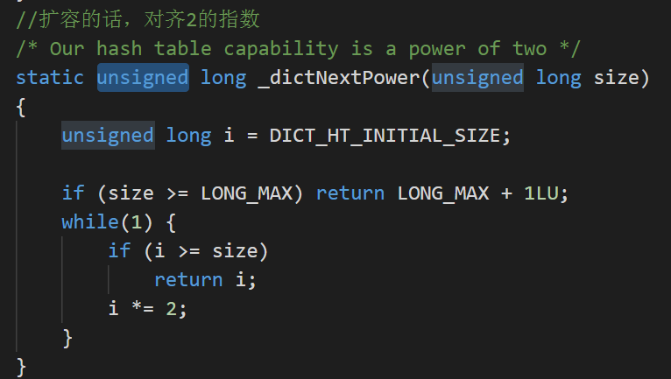
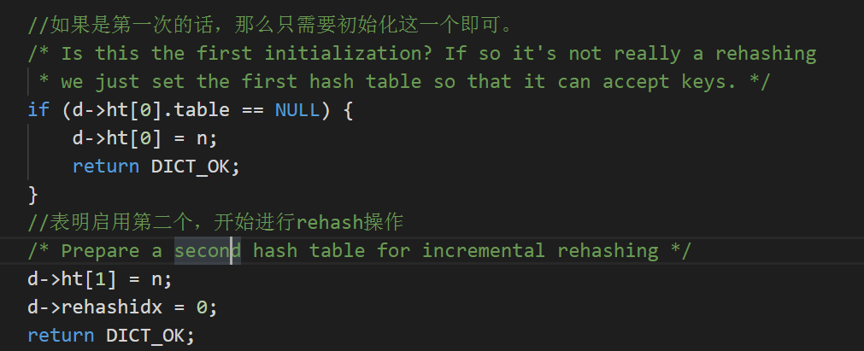
数据结构
字典
基本字段解释
dictht中的size每次都是<=2^s来进行分配
dict中的rehashindex=-1|#标记是否在进行rehash，默认-1表示未进行,#表示当前dt[0]中tb的第#个entry
dictht中的sizemask用于计算当前的key位于哪一个dictEntry。其大小等于size-1
index = hash & dict->ht[x].sizemask;
dictht在第一次初始化时只会启用ht[0],ht[1]在整个dict扮演着临时存储的作用

Slide 9
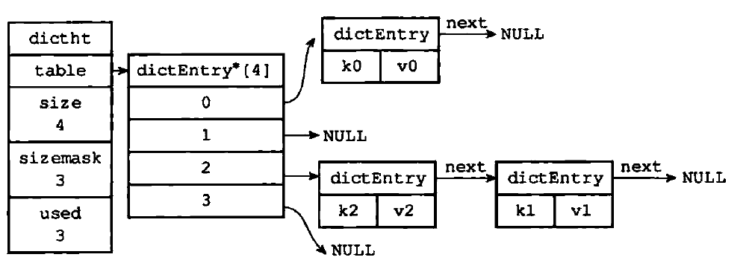
数据结构
字典
哈希算法
在redis中hash使用的是siphash算法。计算哈希值和索引值的方法如下：
1、使用字典设置的哈希函数，计算键 key 的哈希值
hash = dict->type->hashFunction(key);
2、使用哈希表的sizemask属性和第一步得到的哈希值，计算索引值
index = hash & dict->ht[x].sizemask;
哈希冲突
当hash发生冲突时，redis采用的是链地址法。

Slide 10
数据结构
字典
rehash
负载因子用来评估键冲突的概率，其中redis中负载因子会根据是否在进行持久化而不同(见updateDictResizePolicy和updateDictResizePolicy)
非持久化：factor=d->ht[0].used/d->ht[0].size>=1
持久化: factor=d->ht[0].used/d->ht[0].size>dict_force_resize_ratio(5)
判断是否触发rehash
条件
dictExpandIfNeeded
dictExpand
rehash
扩容
判断是否正在进行持久化
，选择不同负载因子计算
容量分配为第一个大于等于d->ht[0].used*2的2^size
迁移完成，释放ht[0]空间，将ht[1]指向ht[0],并初始化ht[1]，等待下一次被使用
serverCron
tryResizeHashTables
dictResize
缩容
心跳函数，调用tryResizeHashTables
调用htNeedsResize判断是否需要进行缩容，条件为
size > DICT_HT_INITIAL_SIZE && (used*100/size < HASHTABLE_MIN_FILL)
ht[0].used>DICT_HT_INITIAL_SIZE:DICT_HT_INITIAL_SIZE,确保内存尽量等于1:1

Slide 11
数据结构
字典
rehash优化
1.rehash过程，ht[0]中会存在空节点，为了防止阻塞，每次限定如果连续访问10*N(N表示步长)个空节点后，直接返回。见dictRehash函数
2.渐进式hash。是指rehash操作不是一次性、集中式完成的。
第一类，对于Redis来说，如果Hash表的key太多，这样可能导致rehash操作需要长时间进行，阻塞服务器，所以Redis本身将rehash操作分散在了后续的每次增删改查中（以桶为单位）。
第二类，针对第一类间接式rehash，存在一个问题：如果a服务器长时间处于空闲状态，导致哈希表长期使用0和1号两个表。为解决这个问题，在serverCron定时函数中，每次拿出1ms时间来执行Rehash操作，每次步长为100.但需要开启activerehashing。见databasesCron函数

Slide 12
数据结构
字典
rehash注意点
1.rehash过程dictAdd，只插入ht[1]中，确保ht[0]只减不增。
ht = dictIsRehashing(d) ? &d->ht[1] : &d->ht[0];
2.rehash过程dictFind和dictDelete，需要涉及到0和1两个表。
3.字典默认的hash算法是SipHash。
4.Redis在持久化时，服务器执行扩展操作所需要的负载因子并不相同，默认为5。

Slide 13

数据结构
字典
数据结构-dictIterator
dict*:d
dict *d; // 目标字典对象
long index; // 当前遍历的槽位置，初始化为-1
int table; // ht[0] or ht[1]
int safe; // 表示迭代器是否安全
dictEntry *entry; // 迭代器当前指向的对象
dictEntry *nextEntry; // 迭代器下一个指向的对象
long long fingerprint; // 迭代器指纹，放置迭代过程中字典被修改
long:index
1.rehash过程重复遍历？
int:table
int:safe
2.边遍历边修改？
dictEntry*:entry
dictEntry*:nextEntry
llong:fingerprint

Slide 14
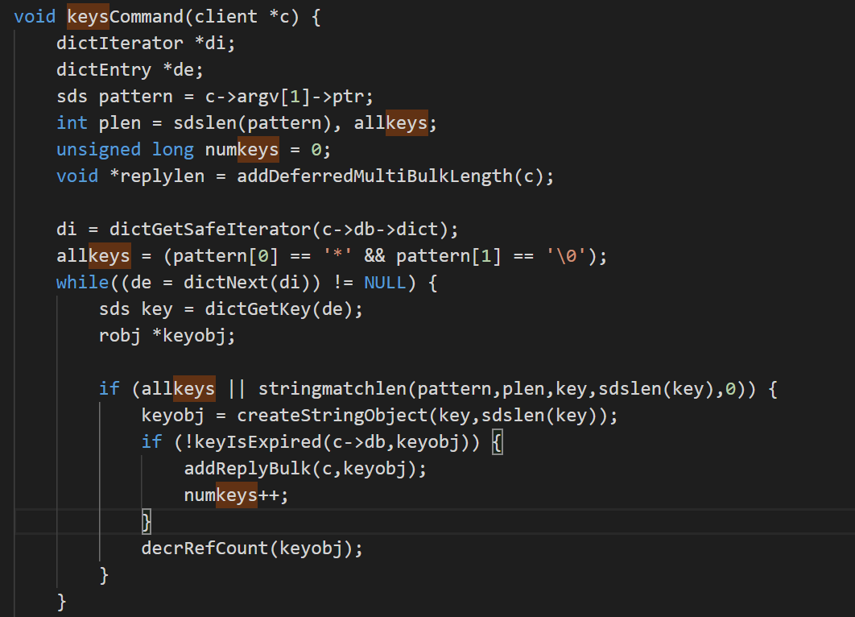
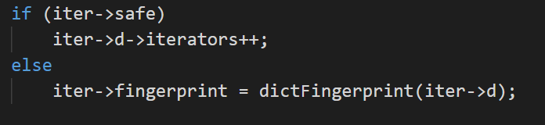
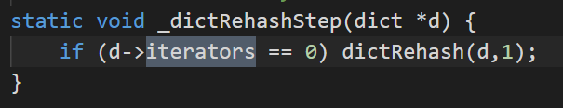
数据结构
字典-迭代器
redis的dict迭代器分为两种类型，安全迭代器(safe=1)和非安全迭代器(safe=0).
安全模式下，支持边遍历边修改(字典key的过期判断)，支持字典的添加，删除，查找等操作，但是不支持rehash操作(避免重复遍历)。
非安全模式下，只支持只读操作，使用字典的删除、添加、查找等方法会造成不可预期的问题，如重复遍历元素或者漏掉元素，但支持rehash操作。

Slide 15
数据结构
字典
迭代器选择
1.为避免元素的重复遍历，必须使用迭代器的安全模式，如bgaofwrite以及bgsave操作。
2.遍历过程中需要处理元素，此时也必须要使用安全迭代器，如keys命令。
3.允许遍历过程中出现个别元素重复时，选择非安全迭代器

Slide 16
数据结构
哈希操作
类型 | 选项 | 优点
hset(设置值) | hset key field value | hset user:1 name tom. 此外Redis提供了hsetnx命令，它 们的关系就像set和setnx命令一样，只不过作用域由键变为field
hget(获取值) | hget key field
Hdel删除) | hdel key field [field ...] | hget user:1 name
hlen(哈希个数) | hlen key | mget a b c d
Hmget/hmset(批量获取或设置field-value) | hmget key field [field ...] hmset key field value [field value ...] | 127.0.0.1:6379> hmset user:1 name mike age 12 city tianjin OK 127.0.0.1:6379> hmget user:1 name city
Hexists(判断是否存在) | hexists key field | hexists user:1 name
Hkeys(获取所有的key) | hkeys key | 127.0.0.1:6379> hkeys user:1 1) "name" 2) "age" 3) "city"

Slide 17
数据结构
字符串操作
类型 | 选项 | 优点
hvals(获取所有的values) | hvals key | 127.0.0.1:6379> hvals user:1 1) "mike" 2) "12" 3) "tianjin"
hgetall(获取所有field-value) | hgetall key。，如果哈希元素个数比较多，会存在阻塞Redis的可能。 如果开发人员只需要获取部分field，可以使用hmget，如果一定要获取全部 field-value，可以使用hscan命令，该命令会渐进式遍历哈希类型 | 127.0.0.1:6379> hgetall user:1 1) "name" 2) "mike" 3) "age" 4) "12" 5) "city" 6) "tianjin"
hincrby hincrbyfloat(设置filed值) | hincrby key field hincrbyfloat key field | 值要为数字

Slide 18
数据结构
哈希使用场景
缓存功能：哈希也可以作缓存，以下三种方式
1.原生字符串类型
set user:1:name tom
set user:1:age 23
set user:1:city beijing
2.哈希类型：每个用户属性使用一对field-value，但是只用一个键保存。
优点：简单直观，每个属性都支持更新操作
缺点：占用过多的键，内存占用量大，同时用户信息内聚性差，所以生产实践中一般少用
hmset user:1 name tomage 23 city
优点：简单直观，如果使用合理可以减少内存空间的使用。缺点：要控制哈希在ziplist和hashtable两种内部编码的转换，hashtable会消耗更多内存。
2.序列化字符串类型：将用户信息序列化后用一个键保存
set user:1 serialize(userInfo)
优点：简化编程，如果合理的使用序列化可以提高内存的使用效率
缺点：序列化和反序列化有一定的开销，同时每次更新属性都需要把全部数据取出进行反序列化，更新后再序列化到Redis中。

Slide 19
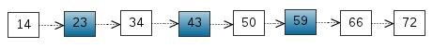
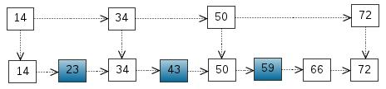
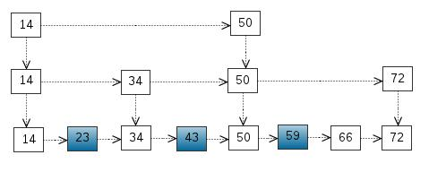
数据结构
跳跃表
定义
是一种可以代替平衡树的数据结构，可以看做是并联的有序链表。跳跃表通过概率保证平衡，而平衡树采用严格的旋转来保证平衡，因此跳跃表比较容易实现，而且相比平衡树有着较高的运行效率。其中Redis默认的最大level为64

Slide 20
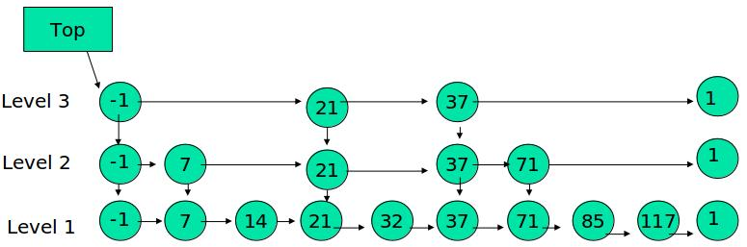
数据结构
跳跃表
定义

Slide 21
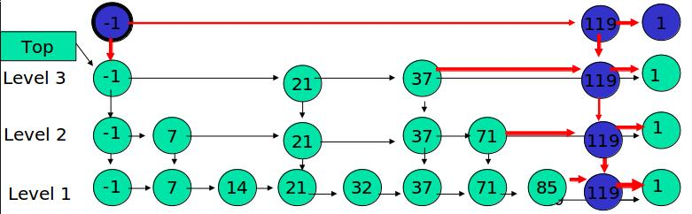
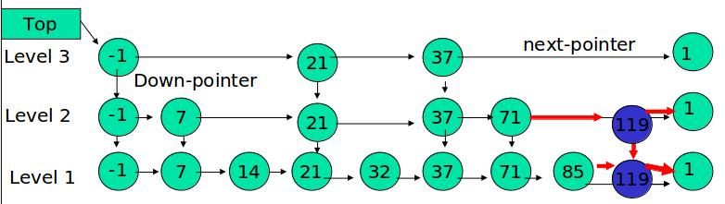
数据结构
跳跃表
插入

Slide 22
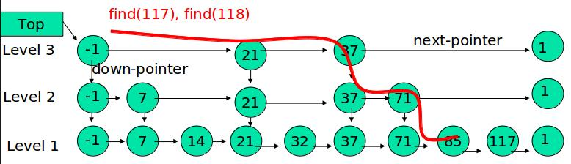
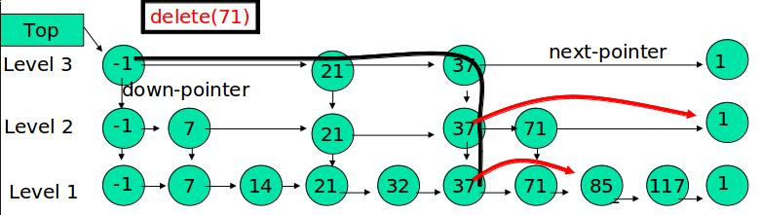
数据结构
跳跃表
查找
删除

Slide 23
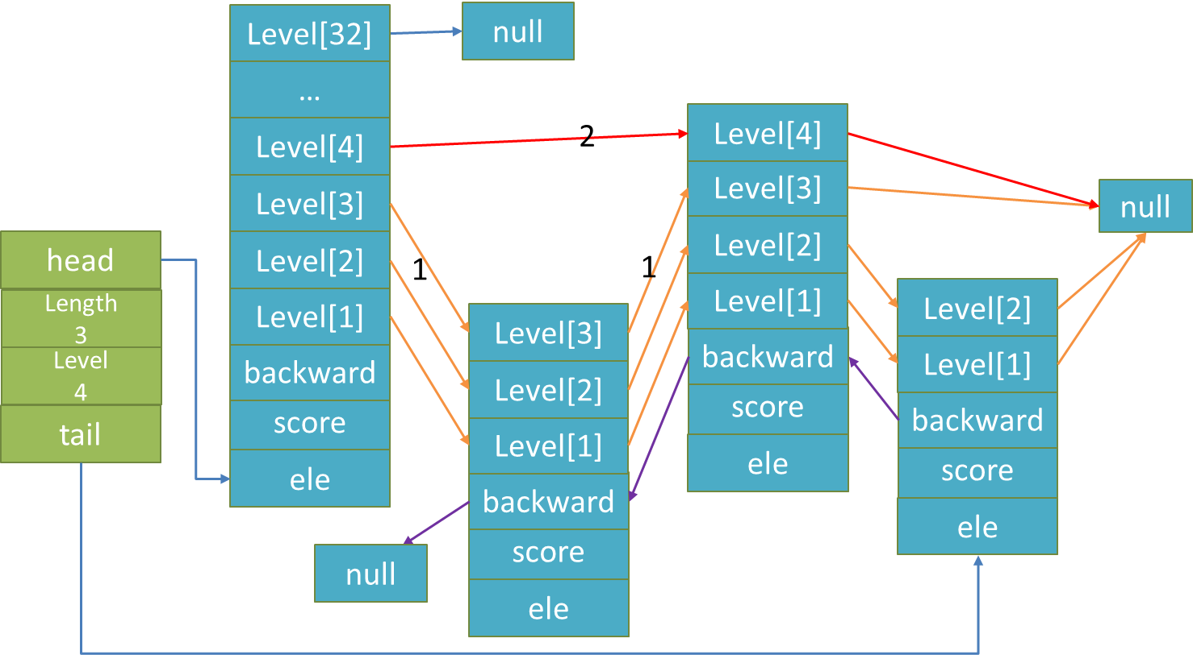
数据结构
1.排序按照score来排序，如果是score相等，那么则按照ele来排序
2.平均查询时间复杂度为O(logn)。
跳跃表
定义
zskiplist
zskiplistNode

Slide 24
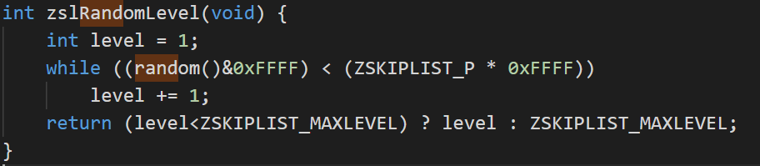
数据结构
跳跃表
算法分析-空间复杂度
level的计算公式
由上式可以，level每增加一层的概率为p。
节点层数为1，概率1-p
节点层数为2，概率p(1-p)
节点层数为3，概率p*p(1-p)
节点层数为4，概率p*p*p(1-p)
…
Redis中p取值为0.25，因此每个节点的平均指针数1.33
节点平均层数为=1(1-p)+2(1-p)p+3*p*p(1-p)+…=1/(1-p)

Slide 25
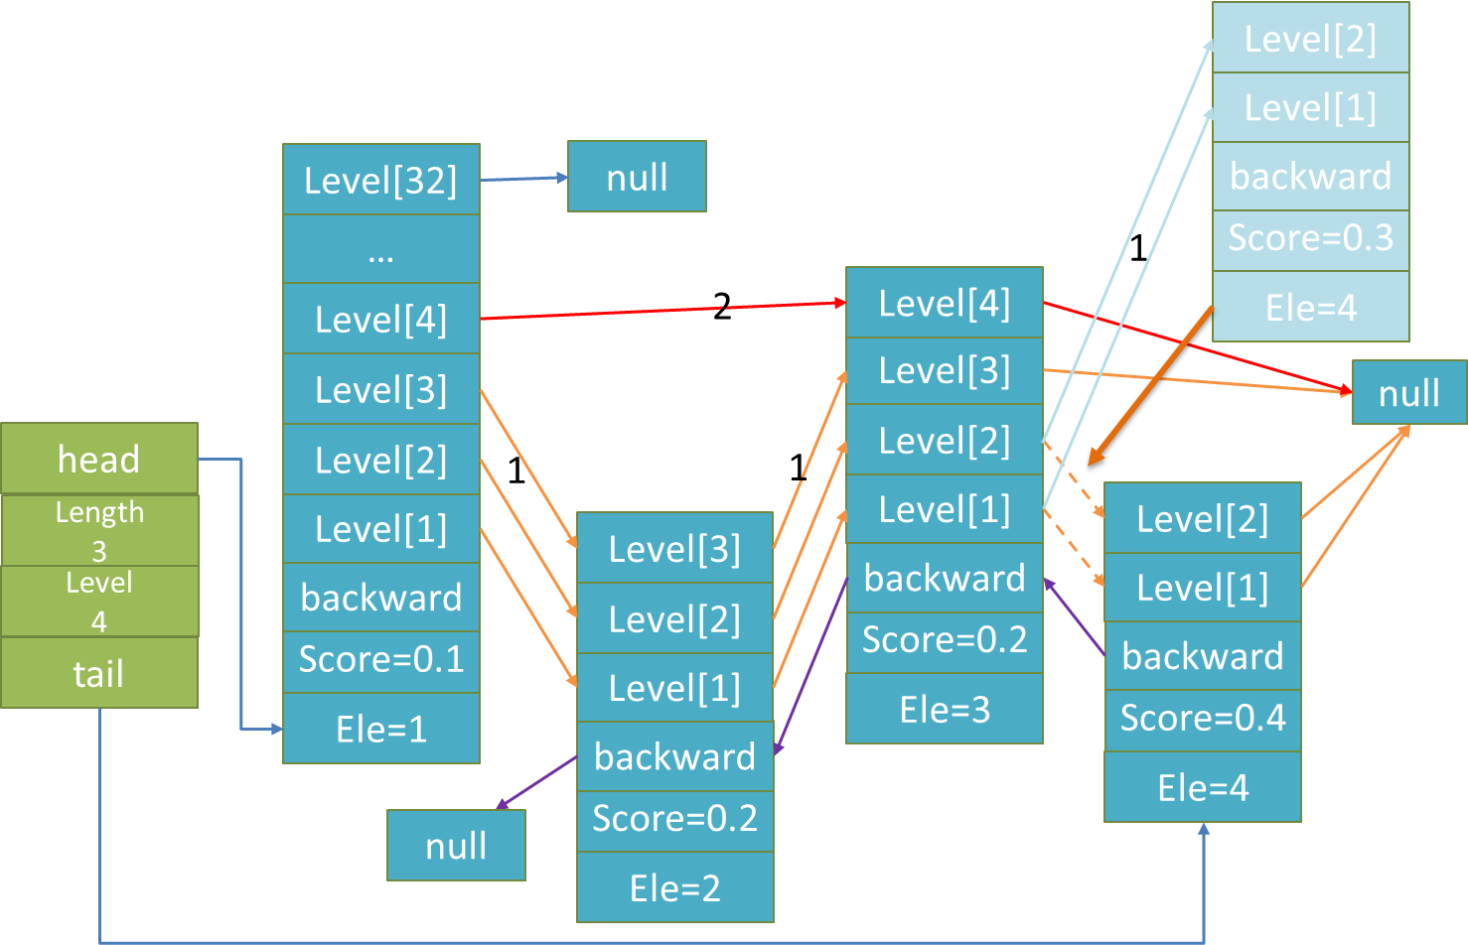
数据结构
跳跃表
插入
1.排序按照score来排序，如果是score相等，那么则按照ele来排序
2.平均查询时间复杂度为O(logn)。

Slide 26
数据结构
整数集合
数据结构
整数集合(intset)是redis用于保存整数值的集合抽象数据结构，他可以保存类型为16、32或者64位的整数值，且保证集合中不会出现重复元素。
uint32_t:encoding
其中encoding表示带符号的元素类型，取值[INTSET_ENC_INT64|
INTSET_ENC_INT32| INTSET_ENC_INT16]，默认值为INTSET_ENC_INT16。
content采用了动态数组的思想，按需分配所需空间，并按照从小到大的顺序保存元素。length表示元素的个数，按需分配所需元素。
uint32_t:length
int8_t[]:content
intset

Slide 27
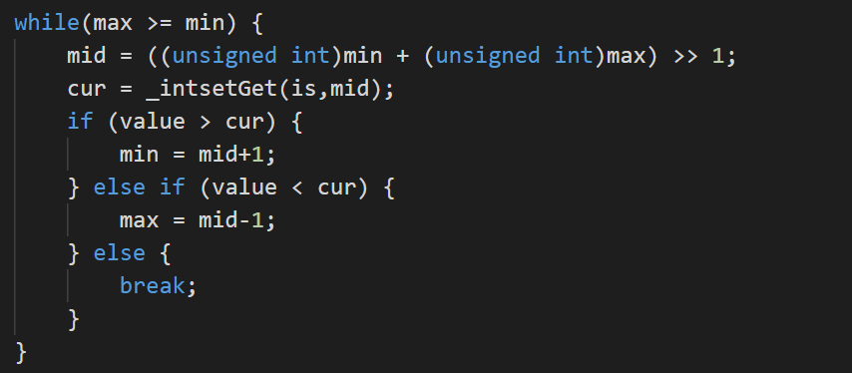
数据结构
整数集合
intset注意点
1.查找
intset查找(intsetSearch)采用的是折半查找方式。时间复杂度为O(logN)

Slide 28
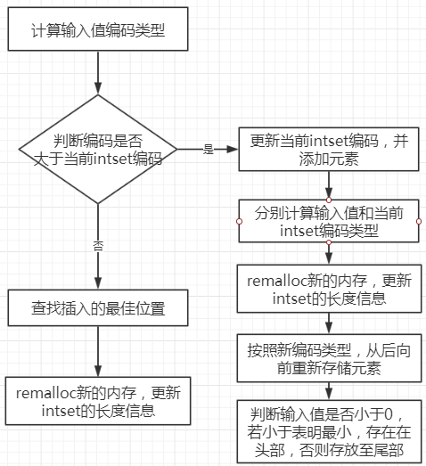
数据结构
整数集合
intset注意点
2.插入与升级
Intset插入操作主要步骤如下：
需要注意的是当新插入的元素类型大于当前intset类型时，为防止溢出，会对其进行升级操作。见图中的“是”分支。

Slide 29
数据结构
位 | 0-31位 | 32-64位 | 64-95位 | 96-127位
元素 | 1 | 2 | 3 | 65535
编码为32的intset
整数集合
位 | 0-15位 | 16-31位 | 32-47位
元素 | 1 | 2 | 3
编码为16的intset
Intset注意点
升级-示例
插入元素-65535
插入65535
位 | 0-31位 | 32-64位 | 64-95位 | 96-127位
元素 | 1 | 2 | 3 | 新分配
编码为32的intset
位 | 0-15位 | 16-31位 | 32-47位 | 48-127位
元素 | 1 | 2 | 3 | 新分配
编码为32的intset
移动元素-3
移动元素-1
移动的过程中需要判断插入的值的插入位置取决于输入值是否为负值。
位 | 0-15位 | 16-31位 | 32-47位 | 48-63位 | 64-95位 | 96-127位
元素 | 1 | 2 | 3 | 新分配 | 3 | 新分配
编码为32的intset
位 | 0-15位 | 16-31位 | 32-64位 | 64-95位 | 96-127位
元素 | 1 | 2 | 2 | 3 | 新分配
编码为32的intset
移动
元素-2

Slide 30
数据结构
整数集合
升级好处
1.提升灵活性
可以通过自动升级底层数组来适应新元素，所以可以将任意类型的整数添加至集合，而不必担心类型错误
2.节约内存
不同类型采用不同的类型的空间对其存储，从而避免空间浪费

Slide 31
数据结构
整数集合
intset注意点
3.降级
intset不支持降级
4.添加或删除元素
均需要进行remalloc操作

Slide 32
数据结构
压缩列表
数据结构
压缩列表是由一系列特殊编码的连续内存块组成的顺序型数据结构，一个压缩列表可以包含任意多个节点，每个节点可以保存一个字节数组或者一个整数值。适合存储小对象和长度有限的数据
uint:zlbytes
uint:prevrawlensize
uint:zltail
uint:prevrawlen
其中
1.ziplist数据结构并非真正被定义出来，而是通过宏定义提取出来的。
2.存储在ziplist中的entry并非按照zlentry定义的，它也是通过宏来总结出来的。
具体分析，见下文
uint16:zllen
uint:lensize
entry:entry1
uint:len
entry:entry2
uint:headersize
entry:entry…
uchar:encoding
uint8:zlend
uchar*:p
ziplist
zlentry

Slide 33
数据结构
压缩列表
数据结构详解
zlbytes | zltail | zllen | entry | … | entryN | zlend
ziplist header |  |  | entry |  |  | end
其中，zlbytes记录了整个压缩列表占用的字节数，在压缩列表进行内存重分配或者计算zlend时使用。
zltail记录了压缩列表表尾节点距离压缩列表的起始地址有多少个字节，通过该偏移量无需遍历整个压缩列表就可以确定表尾节点，在反向遍历时使用。
zllen：记录压缩列表包含的节点数量，当该值小于65535时，记录的为列表的节点数量；否则该值恒等于65535时，要获取节点数量需要进行遍历。
zlend：特殊值0xFF(十进制255)，用来标记压缩列表的末端

Slide 34
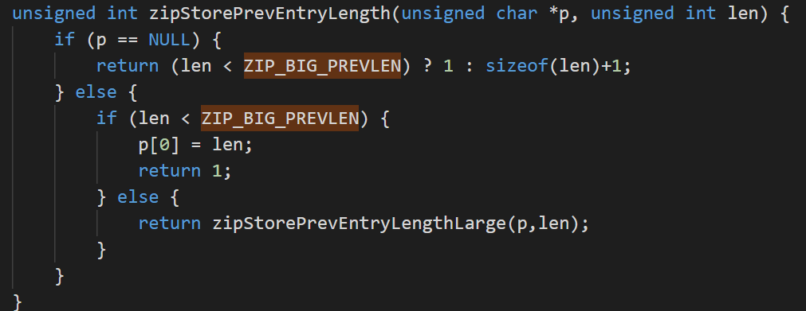
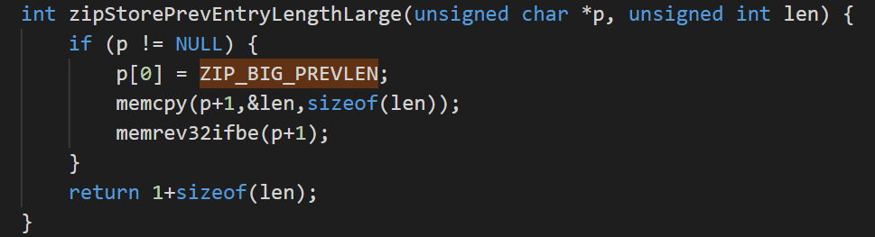
数据结构
prevlen | encoding | content
entry
压缩列表
数据结构详解
prevlen记录的是前一个节点的长度，以字节为单位。当前前一个节点的长度小于254时，prevlen只需要一个字节即可；否则prevlen使用5个字节来进行存储，其中第一个字节固定为0xFE(254),而后4个字节存储前一个节点的长度。作用是：根据该属性可以快速定位到前一个节点的起始位置，支持ziplist反向遍历。

Slide 35
数据结构
prevlen | encoding | content
entry
压缩列表
数据结构详解
encoding记录节点的content属性所保存数据的类型和长度。其中支持整数和字符串类型。
编码 | 编码长度 | Content属性保存的值
00bbbbbb | 1个字节 | <=2^6-1
01bbbbbb bbbbbbbb | 2个字节 | <=2^14-1
10_ _ _ _ _ _ bbbbbbbb bbbbbbbb bbbbbbbb bbbbbbbb | 5个字节 | <=2^32-1
content为字符串

Slide 36
数据结构
prevlen | encoding | content
entry
压缩列表
数据结构详解
encoding记录节点的content属性所保存数据的类型和长度。其中支持整数和字符串类型。
编码 | 编码长度 | Content属性保存的值
11000000 | 1个字节 | Int16
11010000 | 1个字节 | int32
11100000 | 1个字节 | int24
11110000 | 1个字节 | int8
1111xxxx | 1个字节 | 当使用该编码时，没有实际上的content。为避免冲突编码只能取是1到13。 1=1111[0001] 13=1111[1101] 因此对输入值来说[0,12]
content为整数数组

Slide 37
数据结构
压缩列表
数据结构
需要注意的是：在对节点进行操作时，需要将压缩版的entry转换成zlentry结构。压缩版的entry是为了更好的节省内存。
uint:prevrawlensize
uint:prevrawlen
uint:lensize
prevlen | encoding | content
entry
uint:len
uint:headersize
uchar:encoding
uchar*:p
zlentry

Slide 38
数据结构
压缩列表
连锁更新
在entry中prevlen会保存前一个节点的长度：
- 如果前一个节点的长度小于254字节，那么prevlen属性需要用1个字节
- 如果前一个节点的长度大于等于254字节，那么prevlen属性需要用5个字节空间来保存这个长度值
因此当插入或删除操作，会打破ziplist具有的特性，此时需要进行节点的更新。Redis中只处理节点的扩张即由1个字节变成5个字节，不进行收缩操作（为了防止反复出现缩小-扩大）。
最差的情况是：连锁更新对ziplist执行N次空间分配操作，而每次空间重分配的最坏复杂度为O(N),所以连锁更新最坏的情况是O(N^2)。

Slide 39
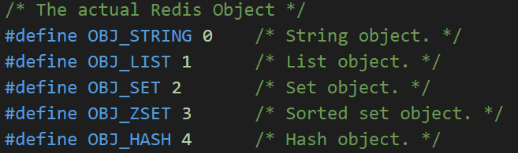
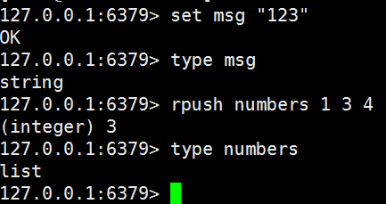
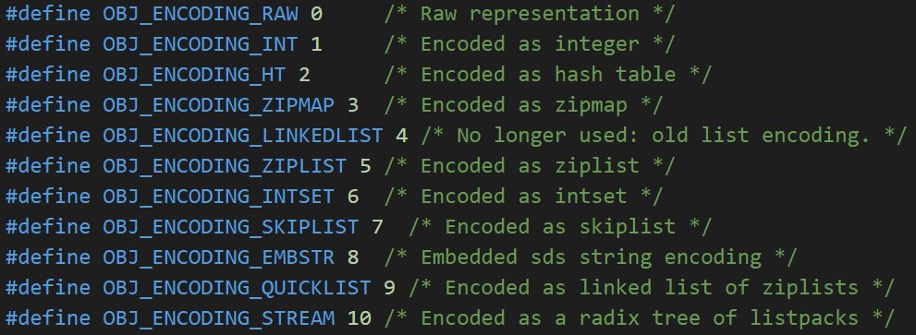
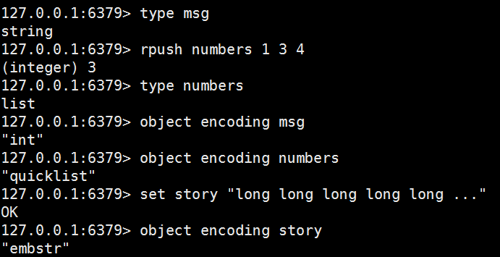
数据结构
redis对象
type：对应于type命令，主要存储redis的对象类型
数据结构
unsigned:type:4
unsigned:encoding:4
encoding：对应于OBJECT ENCODING命令，记录了对象使用的底层数据结构。不同的场景同一个对象可能具有不同的编码
unsigned:lru:24
int:refcount
void*:ptr
redisObject
sizeof(robj)=16Byte

Slide 40
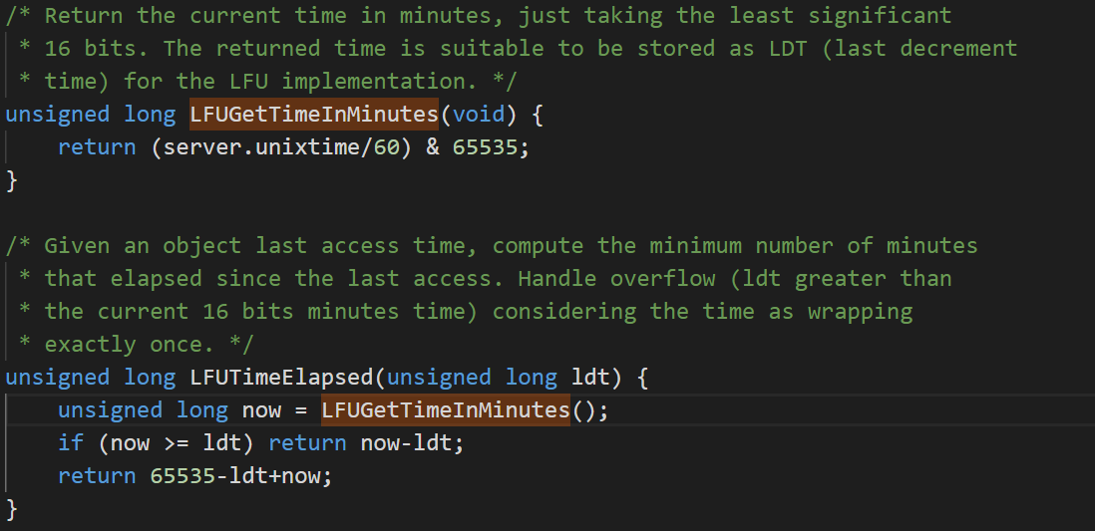
数据结构
lru：记录的是对象最后一次被命令程序访问的时间。当使用object idletime命令，通过对比lru时间与当前时间，可以计算某个对象的空转时间，不会改变对象的lru值。另外还与Redis的内存回收有关系：如果Redis打开了maxmemory选项，且内存回收算法选择的是volatile-lru或allkeys—lru，那么当Redis内存占用超过maxmemory指定的值时，Redis会优先选择空转时间最长的对象进行释放。
redis对象
数据结构
createObject函数中会进行区分。
if (server.maxmemory_policy & MAXMEMORY_FLAG_LFU) { o->lru = (LFUGetTimeInMinutes()<<8) | LFU_INIT_VAL;}
else {o->lru = LRU_CLOCK();}
unsigned:type:4
LRU算法时：记录的是对象的
最后访问时间
unsigned:encoding:4
LFU算法时：低8位记录的是对象的访问频率，高16位记录对象的访问时间
unsigned:lru:24
int:refcount
lfu：使用object freq命令，可以查看对象的使用次数。针对计数器，redis采用了基于概率的对数计数器，使得8位也足够记录很高的访问频率。
此时时间计算和LRU不再相同——取得是分钟时间戳对2^16进行取模
void*:ptr
redisObject
sizeof(robj)=16Byte

Slide 41
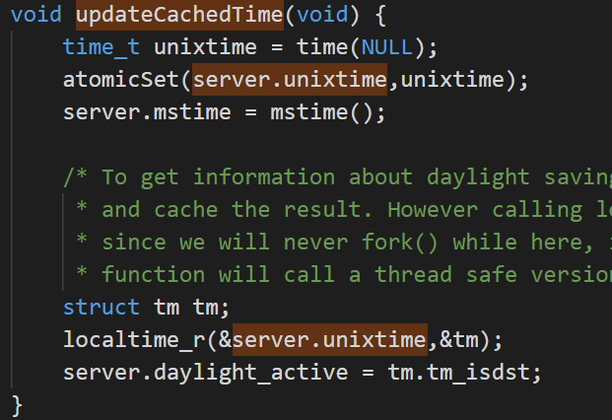
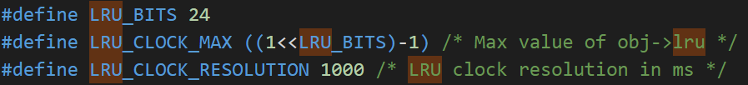
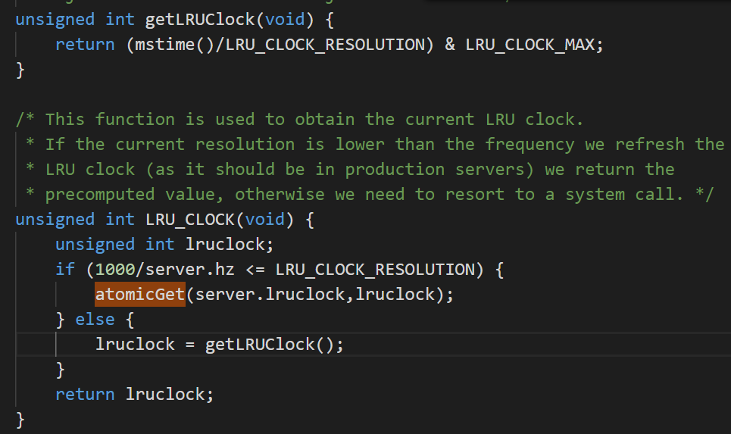
数据结构
注意：这里使用atomicGet是因为在别的线程可能也会使用该时间，如集群和RDB
redis对象
时间计算
获取时间的函数属于系统调用，比较消耗时间，因此redis中采用缓存的方式，每100ms更新一次。见serverCron，updateCachedTime()和server.lruclock= getLRUClock();其中计算方式=Unix时间窜对2^24取模的结果
redisServer对象中的unixtime和mstime
redisServer对象中的lruclock

Slide 42
数据结构
redis对象
refcount：对应于object refcount命令，Redis共享的对象都放在结构体sharedObjectsStruct中，具体见createSharedObjects函数。如常见的字符串、以及10000个字符串对象，值分别是[0~9999]的整数值。当Redis需要使用值为0~9999的字符串对象时，可以直接使用这些共享对象。10000这个数字可以通过调整参数REDIS_SHARED_INTEGERS的值进行改变。
但是共享对象池与maxmemory+LRU策略冲突。因为共享对象，lru也是共享的。
只有整数对象池，因为整数对象池复用几率大，而且字符串判断相等性，时间复杂度变为O（n），特别是长字符串更消耗性能（浮点数在Redis内部使用字符串存储）。
数据结构
unsigned:type:4
unsigned:encoding:4
unsigned:lru:24
int:refcount
void*:ptr
redisObject
ptr：模拟多态，可以存储任何类型的对象。
sizeof(robj)=16Byte

Slide 43
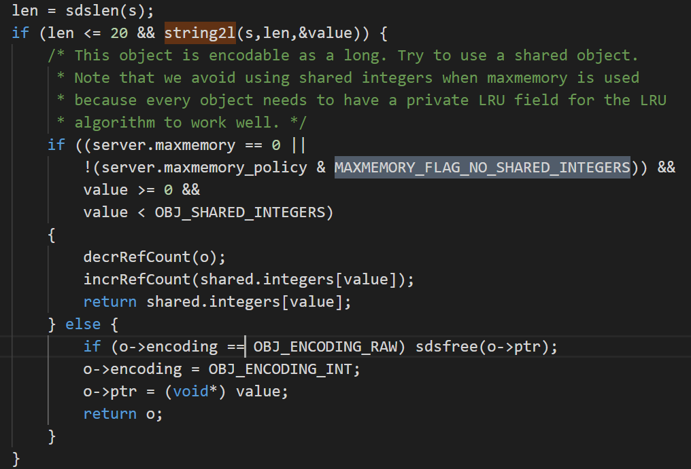
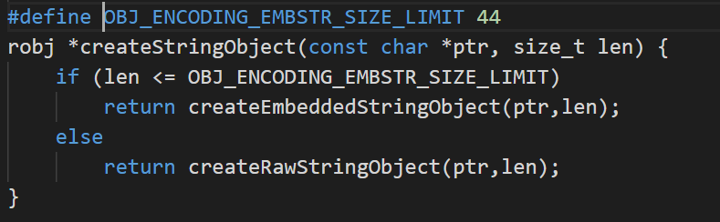
数据结构
redis对象
t_string
字符串
int
embstr
raw
长度小于20（确保在一个长整型范围内，2^64刚好占20位），且为数字字符串类型
长度小于等于44字节的字符串(包括浮点数)。44个字节是主要是适应jemalloc分配的64k的arean
长度大于44字节的字符串(包括浮点数)

Slide 44
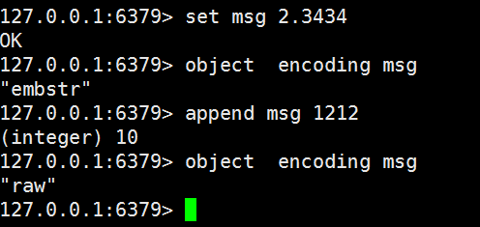
数据结构
redis对象
embstr与raw特点
类型 | 特点 | 优点 | 缺点
embstr | 1.只分配一次内存空间，因此robj和sds是连续的； 2.只读； 3.Embstr字符串需要修改时，会转成raw，之后一直为raw | 1.创建和删除只需要一次； 2.寻找速度快 | 1.重分配涉及到robj和sds整个对象，因此embstr是只读的
raw | 1.robj和sds非连续； 2.可修改

Slide 45
数据结构
字符串操作
类型 | 选项 | 优点
set(设置值) | ex seconds:为键设置秒级过期时间; px milliseconds:为键设置毫秒级过期时间; nx：键不存在，才可以设置成功，用于添加 xx:与nx相反，键必须存在才能成功，用于更新 | setex key seconds value setnx key value:分布式锁的一种
Get(获取值) | Get key(key不存在就返回nil)
Mset(批量设置) | mset key value [key value ...] | mset a 1 b 2 c 3 d 4
Mget(批量获取) | mget key [key ...] | mget a b c d
Incr(计数) | incr key，ncr命令用于对值做自增操作，返回结果分为三种情况： 值不是整数，返回错误。 ·值是整数，返回自增后的结果。 ·键不存在，按照值为0自增，返回结果为1。 对一个不存在的键执行incr操作后，返回结果是1： 原子性的自增，非常棒，相比有些地方使用cas方式 | 除了incr命令，Redis提供了decr（自减）、incrby（自增指定数字）、 decrby（自减指定数字）、incrbyfloat（自增浮点数）：decr key incrby key increment decrby key decrement incrbyfloat key increment

Slide 46
数据结构
字符串操作
类型 | 选项 | 优点
append(追加值) | 尽量少用会频繁创建内存。会增加内存碎片 | append key value
strlen(字符长度) | strlen key
getset(设置并返回原值) | getset key value | getset和set一样会设置值，但是不同的是，它同时会返回键原来的值
setrange(设置指定位置的值) | setrange key offeset value | 127.0.0.1:6379> set redis pest OK 127.0.0.1:6379> setrange redis 0 b (integer) 4 127.0.0.1:6379> get redis "best"
getrange(获取部分字符串) | getrange key start end | 除了incr命令，Redis提供了decr（自减）、incrby（自增指定数字）、 decrby（自减指定数字）、incrbyfloat（自增浮点数）：decr key incrby key increment decrby key decrement incrbyfloat key increment

Slide 47
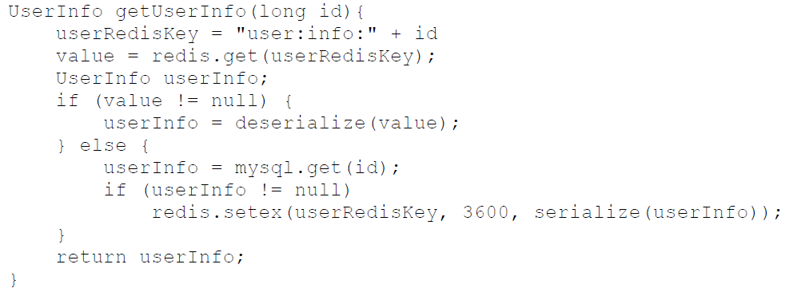
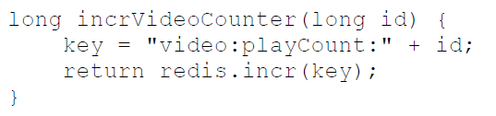
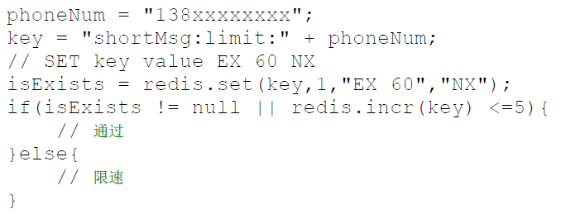
数据结构
字符串使用场景
缓存功能：mysql存储，redis做缓存
计数器：如点赞次数，视频播放次数。
共享session：
限流：如60s内不能超过5次

Slide 48
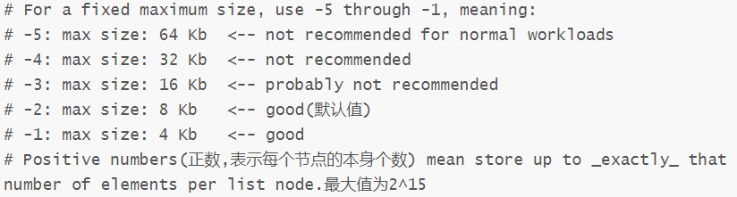
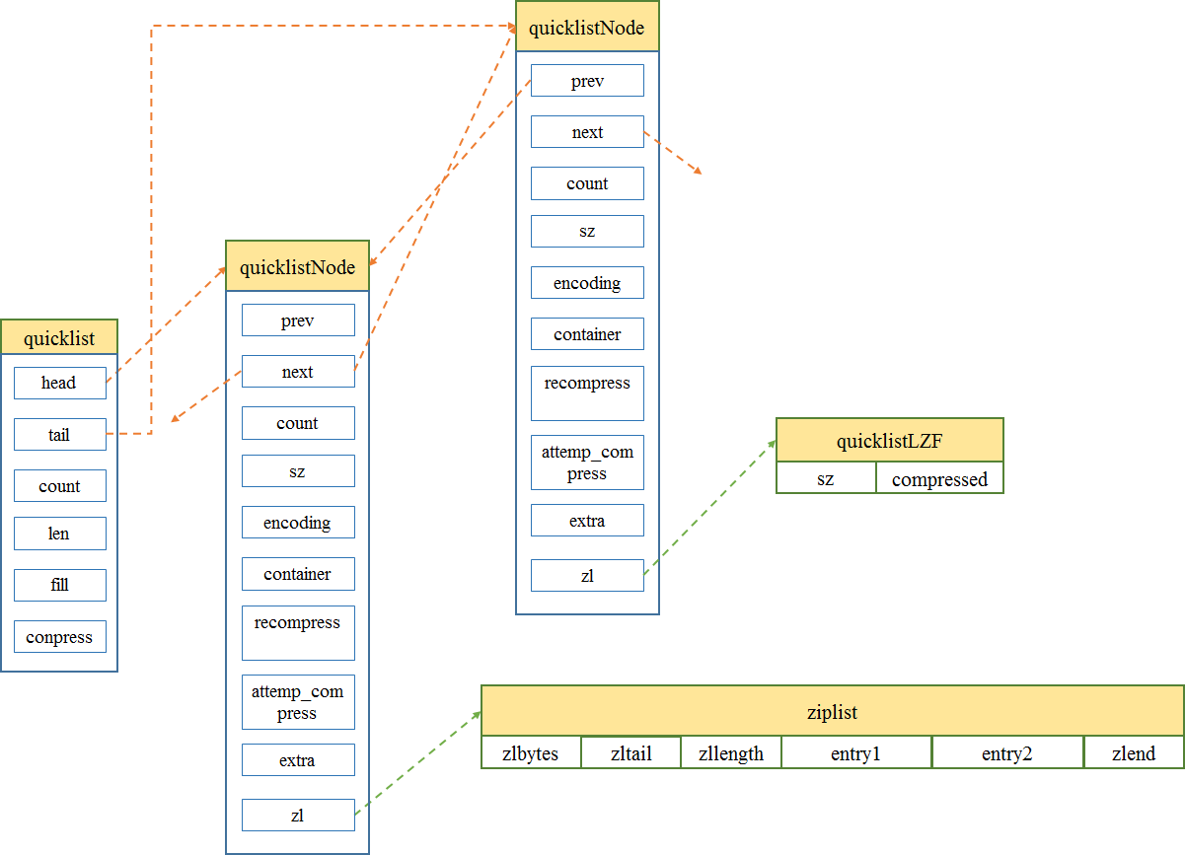
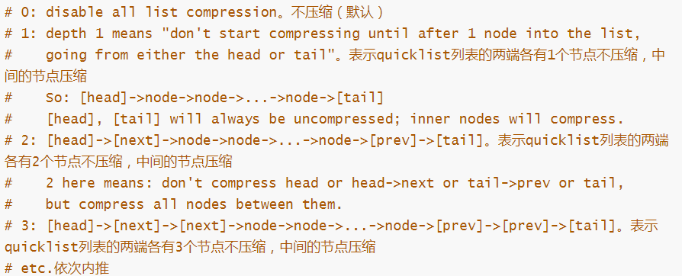
fill：表示node节点容量（见配置文件list-max-ziplist-size,默认为-2）。
数据结构
redis对象
列表
compress：compress成员表示压缩程度，对应配置文件的list-compress-depth。
优点：1.进行插入或删除操作时非常方便，虽然复杂度为O(n)，但是不需要内存的复制，提高了效率，而且访问两端元素复杂度为O(1)；
2.每一片entry节点内存连续且顺序存储，可以通过二分查找以 log2(n) 的复杂度进行定位
recompress：执行lindex等操作后会对节点进行解压，recompress表示之后在进行压缩。

Slide 49
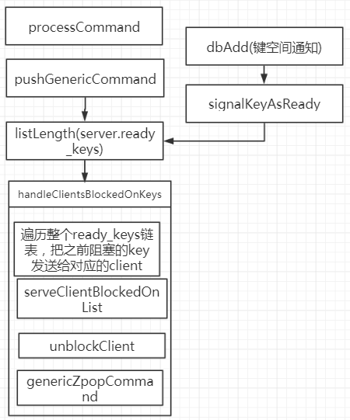
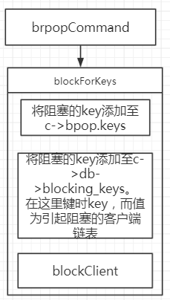
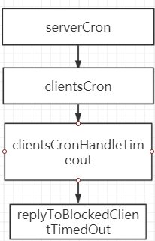
数据结构
可以使用lpush+brpop实现消息队列
redis对象
列表-阻塞与非阻塞
List的部分操作支持阻塞和非阻塞。
重点看阻塞——当所有给定的key中不存在，或者key中包含的是空列表，那么 BLPOP 或 BLPOP 命令将会被阻塞连接，直到另一个client对这些key中执行 [LR]PUSH 命令将一个新数据出现在任意key的列表中，那么这个命令会解除调用BLPOP 或 BLPOP 命令的client的阻塞状态。
BLPOP key [key ...] timeout
BRPOP key [key ...] timeout
BRPOPLPUSH source destination timeout
push
超时释放

Slide 50
数据结构
列表使用场景
消息队列：Redis的lpush+brpop命令组合即可实现阻塞队列，生产者客户端使用lrpush从列表左侧插入元素，多个消费者客户端使用brpop命令阻塞式的“抢”列表尾部的元素，多个客户端保证了消费的负载均衡和高可用性。
文章列表：使用组合的方式，文章使用hash存储，而文章列表使用list存储。
1）存储文章：
hmset acticle:1 title xx timestamp 1476536196 content xxxx
…
hmset acticle:n title xx timestamp 1476536196 content xxxx
2)文章列表：user：{id}：articles作为用户文章列表的键管理文章
lpush user:1:acticles article:1 article3
...
lpush user:k:acticles article:5
3）分页获取用户文章列表
articles = lrange user:1:articles 0 9
for article in {articles}
hgetall {article}（可以考虑管道）
lpush+lpop=Stack（栈）
·lpush+rpop=Queue（队列）
·lpush+ltrim=Capped Collection（有限集合）
·lpush+brpop=Message Queue（消息队列）

Slide 51
数据结构
redis对象
t_hash
哈希
ziplist
dict
以追加的方式，先保存key，在保存value
hash-max-ziplist-entries 512
哈希对象中的每个键值对都是用字典键值对来保存
hash-max-ziplist-value 64
由ziplist转dict的操作是不可逆的。两个参数可在配置文件中进行修改。尽可能的使用ziplist来作为hash底层实现。长度尽量控制在1000以内，否则由于存取操作时间复杂度在O(n)到O(n^2)之间，长列表会导致CPU消耗严重。使用1KB以上的对象，hash-ziplist结构控制键数量反而得不偿失。

Slide 52
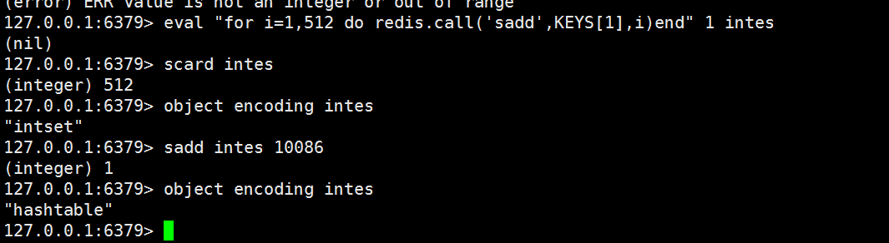
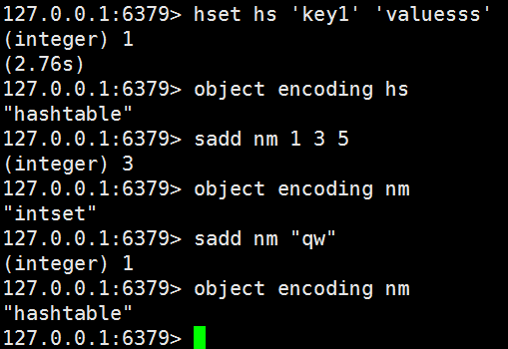
数据结构
redis对象
标签
t_set
集合
intset
dict
使用整数集合作为底层实现，集合对象包含所有元素都被保存在整数集合里面
set-max-intset-entries 512
使用字典作为底层实现，字典的每个键都是一个字符对象，每个字符对象包含一个集合元素，而字典的值则全部被设置为NULL
集合对象存在非整数
由intset转dict的操作也是不可逆的。其中第一个参数可在配置文件中进行修改。

Slide 53
数据结构
集合使用场景
标签：主要是用于社交里面感兴趣的内容(注意尽量保证一个事务下完成)，注意set不允许重复，支持交并补
1）用户添加标签：
sadd user:1:tags tag1 tag2 tag5
sadd user:2:tags tag2 tag3 tag5
...
sadd user:k:tags tag1 tag2 tag4
2)给标签添加用户
sadd tag1:users user:1 user:3
sadd tag2:users user:1 user:2 user:3
...
sadd tagk:users user:1 user:2
...
3）计算用户共同感兴趣的标签
sinter user:1:tags user:2:tags
sadd=Tagging（标签）
·spop/srandmember=Random item（生成随机数，比如抽奖）
·sadd+sinter=Social Graph（社交需求）

Slide 54
数据结构
redis对象
t_zset
有序集合
ziplist
skiplist
第一个节点保存元素的成员，而第二个节点则保存元素的分值。压缩列表内的集合元素按分值从小到大排序，分值小的元素被放置在靠近表头的方向，分值较大的被放置在靠近表尾的方向
zset-max-ziplist-entries 128
实际上，使用zset结构对字典和跳跃表进行封装了一下。zset结构中的zsl跳跃表分值按照从小到大保存了所有元素。通过这个跳跃表，程序可以对有序集合进行范围操作，比如zrank，zrange等命令都是基于跳跃表来实现的
zset-max-ziplist-value 64
由ziplist转skiplist的操作是不可逆的。两个参数可在配置文件中进行修改。
注意点：
排行榜系统
1.在skiplist的基础上，还需要创建dict的原因是当需要获取某个元素的score时，skplist的时间复杂度为O(n),而dict时间复杂度为O(1).（见zsetAdd）
2.Skiplist和dict共享元素和分值（指针复制）。

Slide 55
数据结构
有序集合使用场景
排行榜系统：主要是视频网站需要对用户上传的视频做排行榜，榜单的维度可能是多个方面的：按照时间、按照播放数量、按照获得的赞数。
1）添加用户赞数：例如用户mike上传了一个视频，并获得了3个赞，可以使用有序集合的
zadd和zincrby功能：
zadd user:ranking:2016_03_15 3 mike
2)之后再获得一个赞，可以使用zincrby
zincrby user:ranking:2016_03_15 1 mike
3）取消用户赞数
zrem user:ranking:2016_03_15 mike
4）展示获取赞数最多的十个用户：使用zrevrange命令实现
zrevrange user:ranking:2016_03_15 0 9
5）展示用户信息以及用户分数
hgetall user:info:tom
zscore user:ranking:2016_03_15 mike
zrank user:ranking:2016_03_15 mike

Slide 56
数据结构应用
Redis能做些
缓存
排行榜系统
排行榜系统几乎存在于所有的网站，例如按照热度排名的排行榜，按照发布时间的排行榜，按照各种复杂维度计算出的排行榜，Redis提供了列表和有序集合数据结构，合理地使用这些数据结构可以很方便地构建各种排行榜系统
计数器
排行榜系统几乎存在于所有的网站，例如按照热度排名的排行榜，按照发布时间的排行榜，按照各种复杂维度计算出的排行榜，Redis提供了列表和有序集合数据结构，合理地使用这些数据结构可以很方便地构建各种排行榜系统
社交网络
赞/踩、粉丝、共同好友/喜好、推送、下拉刷新等是社交网站的必备功。
消息系统
Redis提供了发布订阅功能和阻塞队列的功能，虽然和专业的消息队列比还不够足够强大，但是对于一般的消息队列功能基本可以满足。

Slide 57
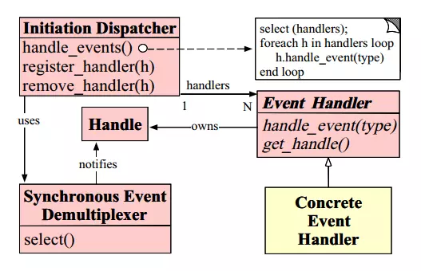
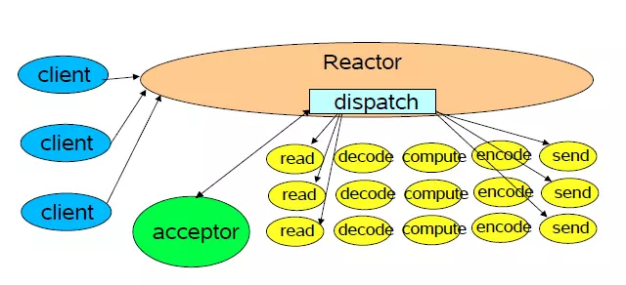
网络模型
事件模型
反应器设计模式指的是由一个或多个客户机并发地传递给应用程序的服务请求。一个应用程序中的每个服务可以由几个方法组成，并由一个单独的事件处理程序表示，该处理程序负责调度特定于服务的请求。事件处理程序的调度由管理已注册事件处理程序的启动调度程序执行。服务请求的解复用由同步事件解复用器执行。也称为调度程序、通知程序。·

Slide 58
网络模型
事件模型
优点
1.响应快，不必为单个同步操作所阻塞；
2.可扩展性，可以很方便的通过增加reactor实例（如multi reactor）个数来利用CPU资源；
3.可复用性，reactor本身与具体事件处理逻辑无关，便于复用。
缺点
1.共享同一个reactor时，若出现较长时间的读写，会影响该reactor的响应时间，此时可以考虑thread-per-connection；
了解更多可参考<Scalable IO in Java>

Slide 59
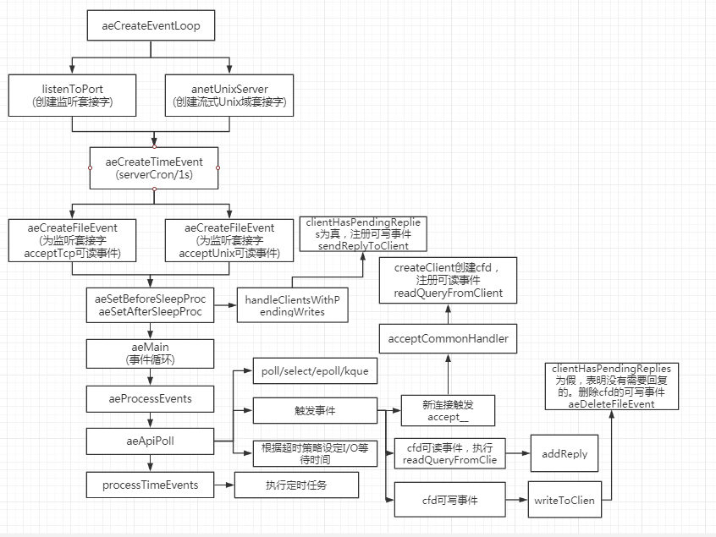
网络模型
Redis网络模型
Redis服务器实现的是单线程版的reactor。对一个网络库而言，主要关心的是三大类时间，文件事件、定时事件以及信号。在redis中文件事件和定时事件被添加至I/O复用中进行统一管理，而信号则通过信号处理函数来异步处理。
定时事件：实际上redis支持的是周期任务事件，即执行完之后不会删除，而是在重新插入链表。
定时器采用链表的方式进行管理，新定时任务插入链表表头。
信号：在initserver中注册信号处理函数sigShutdownHandler，在信号处理函数中主要是将shutdown_asap置为1，当然如果之前已经为1，那么直接exit。否则将会在serverCron函数的prepareForShutdown
中执行收尾工作

Slide 60
网络模型
Redis通信协议
Redis基于RESP(Redis Serialization Protocol)协议来完成客户端和服务端通信。RESP本质是一种文本协议，实现简单、易于解析。
类型 | 协议描述
网络层 | 客户端和服务端通过tcp/流式域套接字来进行通信，因此命令或数据均以 \r\n (CRLF)结尾，防止粘包
请求 | *<参数数量> CR LF $<参数 1 的字节数量> CR LF <参数 1 的数据> CR LF ... $<参数 N 的字节数量> CR LF <参数 N 的数据> CR LF | *2\r\n3\r\nget\r\n$13\r\nusername:1234\r\n。见cliSendCommand→redisAppendCommandArgv→redisFormatCommandArgv
简单字符串回复 | 第一个字节+ | +ok\r\n
错误回复 | 第一个字节- | -ERR unknown command ‘sa’\r\n
整数回复 | 第一个字节: | :0\r\n
批量回复 | 第一个字节$ | $6\r\nfoobar\r\n，空回复$-1
多条批量回复 | 第一个字节* | *5\r\n:1\r\n:2\r\n:3\r\n:4\r\n$6\r\nfoobar\r\n,空回复*0\r\n

Slide 61
网络模型
Redis命令格式
Redis的命令使用的是redisCommand数据结构来管理的。
char*:name
redisCommandProc
int:arity
arity:限制命令的个数。-N表示至少N个参数，包含命令本身。
sflag：字符串方式设置命令的属性。
Flags：将sflags字符串类型转成整型，多个属性之间用|运算，程序内部自动解析。见函数populateCommandTable
RedisCommandProc：函数指针类型，指向命令实现函数（如setcommand）
char *:sflags
Int:flags
redisGetKeysProc
Int:firstkey
Int:lastkey
Int:keystep
microseconds
calls

Slide 62
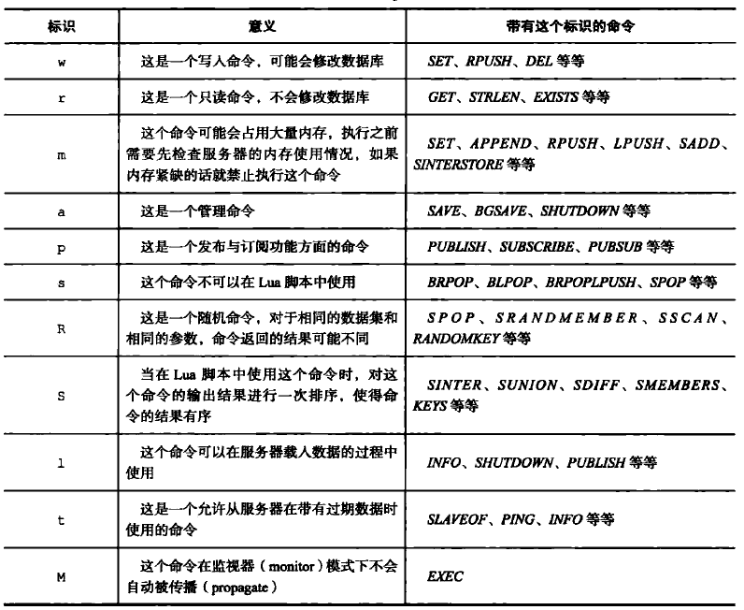
网络模型
Redis命令格式
{"set",setCommand,-3,"wm",0,NULL,1,1,1,0,0}

Slide 63
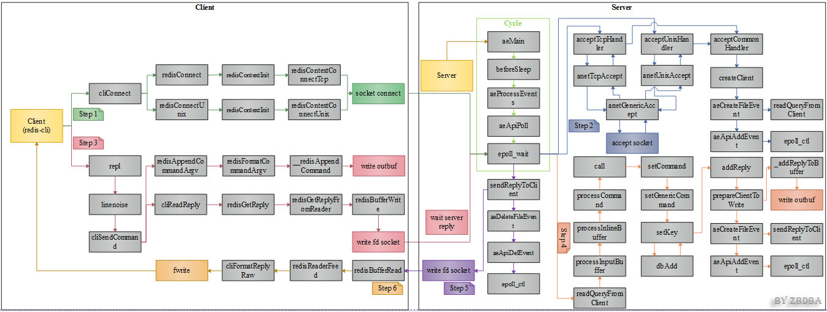
网络模型
Redis流程
redis单机版的客户端/服务端大致流程图。

Slide 64
网络模型
客户端-数据结构
字段名称 | 描述
fd | -1：表示伪客户端，不需要进行网络通信（如LUA脚本和loadDataFromDisk-->createFakeClient）； >0：表示正常通过网络通信,见client list命令
flags | 客户端标识，以CLIENT_开头的宏，常见的如CLIENT_SLAVE：表示客户端为slave；CLIENT_MASTER表示客户端为master；CLIENT_BLOCKED表示客户端处于等待操作(执行某些阻塞操作)；CLIENT_MULTI表示客户端正在处理事务；CLIENT_FORCE_AOF表示强制执行AOF(pubsub时，所有指令都会写进aof)
querybuf | 输入缓存区，用于保存发送的命令。其缓冲区PROTO_MAX_QUERYBUF_LEN最大限制1G，超过进行关闭(readQueryFromClient)
buf、bufpos | 每个客户端有两个缓冲区一个是固定的，一个是动态的。buf为固定输出缓冲区，大小为PROTO_REPLY_CHUNK_BYTES 16k，常用来回复短的内容，如ok等。bufpos用来记录buf实际长度，大于0表示使用buf。见(writeToClient)
reply、reply_bytes | list类型，动态输出缓冲区。reply_bytes表示回复连表的总长度
db | redisDb类型，表示当前所选的数据库
time相关 | Ctime：创建时间；lastinteraction最后一次交互时间，用来计算超时；obuf_soft_limit_reached_time输出缓冲区最近一次到达软限制的时间.见(checkClientOutputBufferLimits)
blockingState | 记录客户端阻塞相关的状态，包括超时时间，引起阻塞的key等

Slide 65
网络模型
客户端-配置文件
字段名称 | 描述
timeout | 客户端超时时间，默认为0，设置config set timeout xx
tcp-keepalive | 设置keepalived
maxclients | 最大连接数，默认是10000
tcp-backlog | tcp套接字队列长度，默认为511，见/proc/sys/net/core/somaxconn
client-output-buffer-limit | 设置输出缓冲区限制。格式为client-output-buffer-limit <class> <hard limit> <soft limit> <soft seconds> client-output-buffer-limit normal 0 0 0 client-output-buffer-limit replica 256mb 64mb 60 client-output-buffer-limit pubsub 32mb 8mb 60 其中class表示客户端类型，超过hard limit客户端立即关闭，超过soft limit且持续soft seconds后再关闭。 class取值： normal -> normal clients including MONITOR clients slave -> slave clients pubsub -> clients subscribed to at least one pubsub channel or pattern

Slide 66
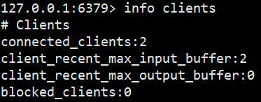
网络模型
客户端-监控命令
clients list:
其中flags表示客户端类型N-表示普通客户端，M-表示master等等，obl代表固定缓冲区的长度，oll代表动态缓冲区列表的长度，omem代表使用的字节数，events表示事件类型(r/w)，cmd记录最后一次执行的命令。
info clients

Slide 67

网络模型
客户端-关闭
1.调用client kill命令
2.不符合协议格式的命令
3.客户端超时
4.输入缓冲区超过阈值1G
5.输出缓冲区超出阈值（软限制和硬限制，超过硬限制客户端立即关闭，超过软限制且持续指定秒后再关闭）
其中客户端超时检测是在serverCron的clientsCron中进行，serverCron是一个周期函数，每100ms执行一次。server.hz表示serverCron函数的调用频率，默认为10. clientsCron函数中为了每秒钟都能循环一次所有客户端，所以每次循环次数为iterations = numclients/server.hz.如果客户端多的话，可能会导致redis主线程的阻塞。因此，5.0引入了动态hz，见配置文件dynamic-hz，默认打开。
右图可知hz最大为500

Slide 68



网络模型
服务端-数据库
数据库存储在redisDb结构中，而在服务端redisServer结构中保存着redisDb对象和个数，个数可以在配置文件中进行更新（见配置文件中的dbnum）。
select
当执行select命令时，实际上是将第n个db指向客户端的db对象，c->db = &server.db[id]；
键空间
由前文可知redis可以有多个数据库，而不同数据库之间是互不影响的，那如何做到的呢？
键空间可以理解成C++里面的名称空间，用来隔离。数据存储在redisDb中的dict对象。
get
del
set

Slide 69
网络模型
服务端-数据库
键过期时间
在redis中过期键保存在redisDb中expires变量里，expires是dict指针类型。
存储方式：
Key保存的是数据库的键对象
Value保存的是数据库键对象的过期时间，长整型Unix时间。
设置过期时间：
相对方式：expire <key> <ttl>,单位秒； pexpire <key> <ttl>,单位毫秒
绝对方式：expireat <key> <timestamp>,单位秒； pexpireat <key> < timestamp >,单位毫秒。其他命令都会转成pexpireat
如expire命令： setExpire(c,c->db,key,when)→kde = dictFind(db->dict,key->ptr)→ dictAddOrFind(db->expires,dictGetKey(kde))
删除过期时间：
persist <key>
removeExpire(c->db,c->argv[1])→dictDelete(db->expires,key->ptr)

Slide 70
网络模型
服务端-数据库
键过期时间
查看过期时间：
ttl <key>，秒单位；pttl <key>，毫秒
lookupKeyReadWithFlags→getExpire→ttl = expire-mstime();
键过期删除策略
定期删除：每隔一段时间，程序对数据库进行一次检查，删除里面的过期键。对内存友好，可以尽快的删除掉无用的键，但对CPU不太友好。而且需要设置好定期时间以及每次删除数量
定时删除：在设计键过期的时，建立定时器，让定时器在键的过期时间到达时，立即删除对键的操作。可以看成定时删除的一种，但是该方案可能创建较多的定时器，而且redis定时器采用的是链表，查找某个事件时间复杂度为O(n).
惰性删除：每次在获取键时，来处理过期键。缺点是其对内存不友好。
触发清理策略：当设置了maxmemory，且超过时

Slide 71


网络模型
服务端-数据库
redis键过期策略
redis中采用的是定期删除和惰性删除两种。
REDIS_EXPIRELOOKUPS_TIME_PERC是单位时间内分配给activeExpireCycle函数执行的CPU比例，默认为25.
补充一点:
redis的del操作默认为阻塞操作，当删除对象比较大时，可能会造成很大的延迟，因此可以根据需要启用异步删除。见配置文件(lazyfree-lazy-expire,默认关闭)
定期删除
惰性删除

Slide 72


网络模型
数据库通知
数据库通知主要是利用redis中支持发布订阅模式，让客户端通过订阅给定的频道或者模式（保存在client和server的pubsub_channels和pubsub_patterns，但保存的内容不一样）来获悉数据库中键的变化。主要分为键空间通知和事件通知两类，要开启该功能需要在配置文件中设置参数。见notify-keyspace-events
事件通知——某个事件被哪些命令执行
键空间通知——某个键执行了什么命令
__keyspace@<db>__:<key> <event>
__keyevent@<db>__:<event> <key>
配置文件，格式如下notify-keyspace-events Elg，若要启用配置K和E必须要至少开启一个

Slide 73
持久化
Redis相比memcache而言，最重要的一个特点是其支持持久化。而在redis中持久化分为两种RDB和AOF。
RDB
Rdb思想是把当前进程数据生成快照保存到硬盘的过程，保存数据库的键值对。触发RDB持久化过程分为手动触发和自动触发。
触发机制 |  | 特点
手动触发 | save | 阻塞当前Redis服务器，直到RDB过程完成为止
 | bgsave | Redis进程执行fork操作创建子进程，RDB持久化过程由子进程负责，完成后自动结束。阻塞只发生在fork阶段，一般时间很短
自动触发 | 配置文件 | 格式：save <seconds> <changes> save 900 1 save 300 10 save 60 10000
 | 主从复制 | 从节点执行全量复制，主节点需要调用bgsave，将rdb发送给从节点
 | debug reload | debug reload命令会阻塞当前Redis节点主线程，阻塞期间会生成本地 RDB快照并清空数据之后再加载RDB文件
 | shutdown | 为避免数据竞争Kill之前的rdb子进程，且不在进行aof，此时同步执行rdbsave 见函数shutdowncommand→prepareForShutdown→rdbSave
触发机制

Slide 74

持久化
RDB
手动触发
BGSAVE [SCHEDULE]

Slide 75

持久化
RDB
自动触发
Rdb自动触发是在serverCron中，根据参数来进行判断。

Slide 76
持久化
RDB
配置文件
rdbcompression
Rdb文件结构这里不再详述，主要是rdb为了节约空间，支持压缩。要开启该功能需要在配置文件中设置参数。见rdbcompression（默认是开启的），当开启该参数后redis利用LZF算法对文件进行压缩。
stop-writes-on-bgsave-error
为了保证数据的一致性，redis默认开启该选项。
rdbchecksum
rdb文件校验码。
查看redis的rdb文件可以使用两种方式：
-od -cx dump.rdb
./redis-check-rdb dump.rdb
dbfilename
Rdb文件名字，默认为dump.rdb。
save
前面已经说过了。

Slide 77

持久化
AOF
AOF（append only file）持久化：以独立日志的方式记录每次写命令，重启时再重新执行AOF文件中的命令达到恢复数据的目的。AOF的主要作用是解决了数据持久化的实时性，目前已经是Redis持久化的主流方式。
特点
1.被写入到AOF文件的所有命令都是以redis命令请求协议格式保存的，redis请求协议是纯文本的，具有很高的可读性，且可以直接修改。
2.只保存写命令(pubsub除外)
3.支持aof重写

Slide 78

持久化
AOF
aof执行流程
关于flushAppendOnlyFile函数，force参数仅对aof_fsync为everysync时起作用，force==0表示可以延迟2s刷新，如果超过2s，可能会导致主线程阻塞。而force==1表示强制通知刷新，无论此时是否有write操作，都会进行fsync，这种情况出现在shutdown redis或者stopaof中

Slide 79
持久化
AOF重写
AOF持久化是通过保存被执行的写命令来记录数据库状态的，所以随着服务器运行时间的增长，AOF文件会越来越大，这样导致使用大文件还原所需的时间也就越多。
重写后的aof具备如下特点：
1.过期的键不会写入
2.重写使用进程内数据直接生成，这样新的AOF文件只保留最终数据的写入命令。
3.多条写命令可以合并为一个
4.单独开辟一个子进程执行rewrite
触发机制
手动触发：bgrewriteaof
自动触发：根据auto-aof-rewrite-min-size和auto-aof-rewrite-percentage参数确定自动触发时机。即aof_current_size>auto-aof-rewrite-minsize和 (
aof_current_size-aof_base_size)/aof_base_size>=auto-aof-rewritepercentage

Slide 80


持久化
需要注意的是：重写并不是一条条分析aof文件中的日志，而是从数据库中读取现在的值，然后用一条命令来记录键值对，代替之前记录这个键值对的多条命令。见rewriteAppendOnlyFile→rewriteAppendOnlyFileRio
AOF重写
bgrewriteaof
Redis高版本支持rdb和aof同时持久化，打开此选项后，会先以rdb方式全量持久化数据，然后以aof方式来增量持久化剩下数据

Slide 81

持久化
AOF重写注意点
1.在aof重写的过程中，父进程将继续接受的指令会复制一份到重写缓冲区(这个看做是父进程的重写缓冲区)。
重写缓冲区每个块大小为10M，用list串联起来的。在feedAppendOnlyFile函数结尾，如果当前正在aofrewrite中，那么将调用aofRewriteBufferAppend函数，将当前的aof_buf复制一份至aof_rewrite_buf_blocks。在主进程回收子进程时，调用backgroundRewriteDoneHandler函数中的aofRewriteBufferWrite将其写入至aof临时文件中。如果因为信号中断服务，可能造成数据的丢失。
2.Aofrewrite过程父子进程创建的管道
相对父进程而言，子进程fork之后得到一块新的地址空间，因此他也有自己的重写缓冲区，那么子进程如何通信？利用管道。
主进程：在函数aofRewriteBufferAppend末尾，会注册一个可写事件，回调函数为aofChildWriteDiffData。
write：server.aof_pipe_write_data_to_child
子进程：aofReadDiffFromParent
read：server.aof_pipe_read_data_from_parent
见aofCreatePipes函数

Slide 82

持久化
AOF重写注意点
3.在aof重写的过程中，为了防止客户端输入缓冲区溢出，针对list、hash、set和zset四种集合时，会先检查所包含的元素数量，如果元素数量超过了AOF_REWRITE_ITEMS_PER_CMD(默认为64)，那么重写程序将使用多条命令来记录键值，而不是一条命令。

Slide 83
持久化
AOF与RDB对过期键处理
类型 | 创建 | 载入
RDB | 过滤掉过期的键 | 主：只会载入未过期的； 从：全部载入，因为后期主从会同步
AOF | AOF文件：被惰性或者定期删除后，会追加一条del指令至aof文件，并向客户端返回空； AOF重写：会去掉过期键
常用命令
info Persistence

Slide 84
持久化
AOF与RDB优缺点
RDB
优点：
1.文件紧凑，一个二进制文件，适用于备份，全量复制等场景。
2.父进程不进行任何IO操作
3.Redis启动时恢复速度快
缺点：
1.无法做到实时持久化/秒级持久化。可能会丢失数据
2.兼容性的问题。
AOF
优点：
1.提供更灵活的策略，来平衡性能和可靠性。
2.追加模式，容错性强，写到一半宕机或者错误，可以快速恢复
3.优先使用AOF
缺点：
1.对于相同数量的数据集而言，AOF文件通常要大于RDB文件
2.恢复速度慢于rdb

Slide 85
主从复制
Redis复制
Redis节点默认都是主节点，因此建立复制关系有三种方式：
1.使用slaveof命令来建立主从关系
2.配置文件设置slaveof
3.redis-cli使用相关参数，redis-server --port 9999 --slaveof 127.0.0.1 8888
Redis的复制主要分为两类：全量复制(支持无盘复制)和部分复制。
无盘复制是指：rdb数据不会先将数据持久化至磁盘，而是直接通过网络发送，格式的RDB数据以"$EOF:<XXX>\r\n"开头，以"<XXX>"结尾。开头和结尾中的<XXX>内容相同，都是40字节长的，由"0123456789abcdef"中的字符组成的随机字符串

Slide 86

主从复制
主从关系的建立
说明：
1.slaveof命令是在从节点上执行的；
2.第一阶段主要是为了做清理工作，并不会直接进行连接创建等过程。
3.后面建立连接等都是在serverCron中执行的。

Slide 87

主从复制
状态机

Slide 88

主从复制
接上一阶段的末尾，从节点的状态转变成REPL_STATE_SEND_PSYNC。
磁盘复制，尽量复用rdb文件，因此rdb文件不需要重新生成
psync
第一次：执行全量复制
到目前为止，如果是disk还
未正式的传递数据

Slide 89


主从复制
主节点发送数据
数据发送主要是在serverCron函数中，当上面fork的rdbsave子进程结束后，父进程会用wait3进行回收，此时执行backgroundSaveDoneHandler。
需要注意的是：无盘复制模式下，需要删除数据前后40个字节的随机字符串。
从节点
主节点

Slide 90

主从复制
命令传播
当完成一次完全同步之后，主可能发生写操作，导致主从又不一致怎么办？ 命令传播，该过程是异步的。

Slide 91

主从复制
部分复制
部分复制和全量复制的区别在于runid和psync_offset。不过还需要依赖复制积压缓冲区和服务器运行id
复制积压缓冲区
在复制期间，如果出现网络闪断或者命令丢失等异常情况时，从节点会向主节点要求补发丢失的命令数据，如果主节点的复制积压缓冲区内存在这部分数据则直接发送给从节点，这样就可以保持主从节点复制的一致性。补发的这部分数据一般远远小于全量数据，所以开销很小。
积压缓冲区是一个由主服务器维护的固定长度、先进先出的队列，默认大小为1M。如果超过了1M，那么会进行覆盖操作。而且对于复制积压缓冲区整个主节点只有一个，所有的从节点共享此缓冲区。

Slide 92

主从复制
部分复制
部分复制和全量复制的区别在于runid和psync_offset。不过还需要依赖复制积压缓冲区和服务器运行id
服务器运行id
每个服务器运行时都会创建一个40位的随机runid，redis每次重启该值不同（因此我们可以使用debug reload来实现，重新加载文件，注意这里有优化），因此如果从节点记录的runid和主节点自身的runid不一样，也会进行全同步。

Slide 93


主从复制
4.0以后服务端多了一个master_replid2和second_repl_offset，主要是为了重启之后依旧进行部分重同步（前提是未开启aof持久化）
当主节点宕机之后，从节点将会提升，此时master_replid2和second_repl_offset就会记录上一个master信息。用于兄弟实例或级联复制，主库故障切换psync
特别注意当从库开启了AOF持久化，redis加载顺序发生变化优先加载AOF文件，但是由于aof文件中没有复制信息，所以导致重启后从实例依旧使用全量复制！
主节点：刚开始，肯定全量复制
从节点：在shutdown时，会将此主节点的master_replid和offset写入rdb的AUX字段中，注意如果此时不是rdb持久化，必须要使用shutdown save参数。见prepareForShutdown函数
此时我们再启动redis，直接部分复制。感觉这个就是对从友好点啊

Slide 94


主从复制
心跳
主从节点在建立复制后，它们之间维护着长连接并彼此发送心跳命令。
每秒一次，格式REPLCONF ACK <replication_offset>
从节点
主节点
每10秒一次，ping
作用如下：
1.检测主从服务器的网络连接状态
2.辅助实现min-slaves选项。
3.检查命令丢失
repl-ping-salve-period，默认是10

Slide 95


主从复制
replconf心跳作用
从节点每秒钟会上报一次自己的复制偏移量给主节点，因此主节点也会保留从节点的复制偏移量—info replication。从节点在接收到主节点发送的命令后，也会累加记录自身的偏移量info relication中的slave_repl_offset。具体作用：
实时监测主从节点网络状态
上报自身复制偏移量，监测复制数据是否丢失，如果丢失，从主节点的复制缓冲区拉取丢失数据
实现保证从节点的数量和延迟性功能，通过min-slaves-to-write、minslaves-max-lag参数配置定义。lag表示与从节点最后一次通信延迟的秒数，正常延迟应该在0和1之间。如果超过repl-timeout配置的值（默认60秒），则判定从节点下线并断开复制客户端连接。即使主节点判定从节点下线后，如果从节点重新恢复，心跳检测会继续进行。

Slide 96
主从复制
配置文件选项
min-replicas-to-write 3
min-replicas-max-lag 10
redis的min-slaves-to-write和min-slaves-max-lag两个选项可以防止主服务器在不安全的情况下执行写命令。默认关闭(0)
replica-serve-stale-data
当一个slave失去和master的连接，或者同步正在进行中，slave的行为有两种可能.
yes表示正常接收请求；no返回一个错误(除了部分命令如info等)。默认为yes
replica-read-only
表示副本只读，在实现读写分离时使用
repl-diskless-sync
表示是否启用无盘复制，默认为no关闭
repl-diskless-sync-delay
表示无盘复制延迟时间，默认为5s。保证有更多的从节点到达，避免设置为0，因为无盘模式下，一旦开始复制到达的slave将会排队。

Slide 97
主从复制
配置文件选项
repl-ping-replica-period
主节点发送给所有从节点ping的时间间隔，默认是为10s
repl-timeout
当从节点超时时间，默认为60s
repl-disable-tcp-nodelay
表示复制期间，是否关闭nodelay算法，默认为no
repl-backlog-size
表示复制积压缓冲区大小，默认为1m。对于复制积压缓冲区整个主节点只有一个，所有的从节点共享此缓冲区
repl-backlog-ttl
表示master没有slave一段时间会释放复制缓冲区的内存，repl-backlog-ttl用来设置该时间长度。单位为秒。默认为3600

Slide 98
DEBUG
常见选项
类型 | 描述
debug segment | 让redis发生段错误，如果开启了coredump，那么会产生core文件
Debug oom | 申请一大块内存
debug assert | redisAssertWithInfo(c,c->argv[0],1 == 2);
debug reload | save当前的rdb文件，并清空当前数据库，重新加载rdb，加载与启动时加载类似，加载过程中只能服务部分只读请求（比如info、ping等） rdbSave(); emptyDb(); rdbLoad();
debug loadaof | 清空当前数据库，重新从aof文件里加载数据库 emptyDb(); loadAppendOnlyFile();
debug object | 查看一个key内部信息，比如refcount、encoding、serializedlength等，结果如下127.0.0.1:6380> debug object a Value at:0x7f0bf96285a0 refcount:1 encoding:embstr serializedlength:2 lru:5978371 lru_seconds_idle:5
debug sdslen | 查看某个sds当前的信息，当前sds长度，以及可用内存长度，结果如下 127.0.0.1:6380> debug sdslen a key_sds_len:1, key_sds_avail:0, key_zmalloc: 8, val_sds_len:1, val_sds_avail:0, val_zmalloc: 8
debug populate | 测试利器，快速产生大量的key
debug digest | 对整个数据库的数据，产生一个摘要，可用于验证两个redis数据库数据是否一致
debug sleep | 测试利器，用于模拟某个时间开销的命令，比如debug sleep 0.1就相当于执行了一条开销为100ms的命令 debug sleep 1
Debug ziplist | 查看ziplist内部结构，目前只有有序集合
一个调试工具

Slide 99

DEBUG

Slide 100

哨兵
raft
Raft 是一种用来管理日志复制的非对称式一致性算法，相比paxos而言，更容易理解。
基本架构

Slide 101

哨兵
raft组件
角色
Raft把集群中的节点分为三种状态：Leader、 Follower 、Candidate
Leader（领导者）：负责日志的同步管理，处理来自客户端的请求，与Follower保持heartbeat的联系，需要注意的是：在 Raft 中，心跳消息复用日志复制消息 AppendEntries 数据结构，只不过不携带任何日志。
Follower（追随者）：刚启动时所有节点为Follower状态，响应Leader的日志同步请求，响应Candidate的请求，如果都没收到上述两个请求，此时已经超时，则将状态转变成Candidate，把请求到Follower的事务转发给Leader；注意他是被动的，只能回复Leader的RPC请求。
Candidate（候选者）：负责选举投票。

Slide 102

哨兵
raft组件
Term
由于机器物理时间可能经常发生跳跃，完全依赖物理机时间并不可靠，因此这里使用逻辑时间——term，实际上为一个连续递增的整数。
每次新选举时，对应服务器的term会加1，而且term越大优先级越高，意味着日志越准确。
图中每块的第二部分表示当前Leader的任期，Term3表示本轮选举没有选举出主。此时节点会从Candidate状态恢复至Follower状态，设置随机超时时间，等待着超时，进行下一轮选举，选举时term依旧会+1。

Slide 103

哨兵
Raft组件
log
每条日志中不仅保存了日志内容，还保存了发送这条日志的Leader的任期号term
需要注意的是：term+index可以唯一确定一条日志，term相同表明是同一个Leader。

Slide 104
哨兵
Raft组件
状态
所有服务器都需要持久化(在响应RPC稳定存储之前)
参数 | 描述
currentTerm | 服务器最后的任期号
votedFor | 在当前任期内收到选票的候选人 id（如果没有就位NULL）
log[] | 日志条目
所有服务器不稳定存在的
参数 | 描述
commitIndex | 已知的被提交的最大日志条目的索引值（从0开始递增）
lastApplied | 被状态机执行的最大日志条目的索引值（从0开始递增）
Leader上不稳定存在的(在选举之后初始化的)
参数 | 描述
nextIndex[] | 对于每一个服务器，记录需要发给它的下一个日志条目的索引（初始化为领导人上一条日志的索引值+1）
matchIndex[] | 对于每一个服务器，记录已经复制到该服务器的日志的最高索引值（从0开始递增）

Slide 105

哨兵
Raft组件
RPC
Raft中主要分为三类类rpc——AppendEntries RPC、RequestVote RPC和InstallSnapshot RPC(见快照)。
RequestVote RPC
参数 | 描述
term | 候选人的任期号
candidateId | 请求投票的候选人 id
lastLogIndex | 候选人最新日志条目的索引值
lastLogTerm | 候选人最新日志条目对应的任期号
需要特别说明的是：
当某个Follower宕机很久又重新上线，而此时集群并未发生重新选举，那么下一轮选举，如果该Follower不幸被选中，那么可能会抹掉已经保存的数据。为了防止该情况会带上lastLogIndex和lastLogTerm，保证只有最新的服务器才有资格选举leader。
votedFor对象，raft规定在一个任期内只能投一次票，votedFor为null表示当前还没有投票。
候选人:请求
参数 | 描述
term | 接受者任期号(currentTerm)，用于候选人更新自己
voteGranted | 如果候选人收到选票为 true
接受者

Slide 106

哨兵
Raft组件
RPC
AppendEntries RPC
参数 | 描述
term | 领导人的任期号
leaderId | 领导人的 id，为了其他服务器能重定向到客户端
prevLogIndex | 最新日志之前的日志索引值
prevLogTerm | 最新日志之前的日志领导人任期号
entries[] | 将要存储的日志条目（表示 heartbeat 时为空，有时会为了效率发送超过一条）
leaderCommit | 领导人提交的日志条目索引值
领导者
需要特别说明的是：
接受到的log不会立马应用到状态机，而是先发送ack给Leader，然后等待Leader的committed命令。因此committed有Leader控制，而Leader本身的committed是由超过半数的Follower的ACK
参数 | 描述
term | 当前的任期号，用于领导人更新自己的任期号
success | 如果其它服务器包含能够匹配上 prevLogIndex 和 prevLogTerm 的日志时为真
接受者

Slide 107

哨兵
Raft组件
RPC
AppendEntries RPC
需要特别说明的是：
1.重申：term+index可以唯一确定一条log
2.不是无条件append，他会与前一条进行比对。preLogIndex,preLogTerm(4,2)如上图匹配和不匹配的情况。

Slide 108

哨兵
Raft选举
选举流程：
1.增加当前term
2投自己一票
3.重置选举时间(随机时间)
4.发送投票rpc
5.一旦选出则发送心跳给其他服务器
选举限制：
1.日志最多的才能选举为Leader；见RequestVote
2.票数最多
3.选举时间必须要随机
推荐两个网站：
http://thesecretlivesofdata.com/raft/#election
https://ongardie.github.io/raft-talk-archive/2015/buildstuff/raftscope-replay/

Slide 109

哨兵
Raft选举
在4.2完成之后，才会将log应用于状态机

Slide 110

哨兵
Raft选举-可能出现的问题
该情况比较特殊，客户端可能会进行重试，这里需要保证幂等性（避免数据重复）。

Slide 111

哨兵
Raft选举-网络分区问题

Slide 112

哨兵
这种情况如何保证日志完整性呢？
Raft日志复制
1.Leader只能append追加日志，不能覆盖。他为每个Follower维护一个nextIndex指针(默认为0)，他表示Leader将要发送给Follower的下一条日志条目的索引。当一个Leader选举出来后，nextIndex为他最新的日志条目数+1，如右图的11。
2. 在AppendEntries RPC时，说过Follower不是无条件的append，他会进行比较前一个，不相等直接返回失败。如果返回失败，那么Leader就会将nextIndex减1，然后等到下一次AppendEntries RPC
直到成功为止(说明Follower找到了和Leader一致的位置了)，Follower中冲突的日志条目都会被移除，并且添加所缺少的Leader的日志条目。
如图所示，情况复杂，日志状态混乱。

Slide 113

哨兵
Raft日志复制-主节点变化
为了解决右图的问题，raft添加了一条新规则：
Raft 永远不会通过计算副本数目的方式去提交一个之前任期内的日志条目。当前term的leader不能“直接”提交之前term的entries ,必须要等到当前term有entry过半了，才顺便一起将之前term的entries进行提交。
Leader为了知道哪些是已经提交了的，他会在任期开始的时候发送一条空白的、没有任何操作的(no-op)日志条目到日志中去，这样根据日志匹配规则，前面即使没有commited的都会间接committed。
(a):S1为Leader，部分复制了索引为2的日志
(b):S1崩溃,S5为Leader,2的位置数据变为3
(c):S5崩溃,S1恢复又成为Leader，继续索引2处的复制，这时任期2的日志条目已经在大部分服务器上完成了复制，但是还并没有提交。
(d):S1 崩溃了，S5 又成为Leader，然后用它自己在任期3的日志条目覆盖掉其他服务器的日志条目。然而，如果在崩溃之前，S1 在它的当前任期，大多数服务器上复制了该条日志条目，就像在（e）中那样，那么这条条目就会被提交（S5就不会赢得选举）

Slide 114

哨兵
Raft快照
在实际系统中，日志不能无限增长。因为无限增长的日志会占据更多的磁盘空间，而且也需要更多的时间来进行回放，如果没有一定的机制来清除日志中积累的过期数据，最终会带来可用性问题。
快照技术是日志压缩最简单的方法。在快照技术中，整个当前系统的状态都以快照的形式持久化到稳定的存储中，该时间点之前的日志全部丢弃。快照技术被使用在 Chubby 和 ZooKeeper 中，接下来的章节会介绍 Raft 中的快照技术。
增量压缩方法，例如日志清理或者日志结构合并树（log-structured merge trees，LSM 树），都是可行的。这些方法每次只对一小部分数据进行操作，这样就分散了压缩的负载压力。首先，它们先选择一个积累了大量已经被删除或者被覆盖的对象的数据区域，然后重写该区域还活着的对象，之后释放该区域。和快照技术相比，它们需要大量额外的机制和复杂性，快照技术通过操作整个数据集来简化该问题。状态机可以用和快照技术相同的接口来实现 LSM 树，但是日志清除方法就需要修改 Raft 了。
在raft算法中，每个服务器独立创建快照，快照只包括自己日志中已提交的条目。主要工作流程，如左图所示，为：状态机将自己的状态写入快照，快照中包含少量的元素：
the last included index：指的是最后一个被快照取代的日志条目的索引值（状态机最后应用的日志条目）
the last included term：是该条目的任期号。
其作用是为了支持快照后第一个条目的AppendEntries一致性检查（需要匹配前一个）。另外，为了支持成员变更，快照中也包括日志中最新的配置作为last include index，一旦服务器完成写快照，他就可以删除 last included index 之前的所有日志条目，包括之前的快照

Slide 115

哨兵
尽管通常服务器独立创建快照，但leader有时必须要发送一部分快照给落后的跟随者（如leader已经丢弃了需要发送给follower的下一条目录时，比如新加入集群的服务器；除此之外，对于运行缓慢的follower，通过网络发送快照有助于其快速跟上）。
Raft快照
Leader使用InstallSnapshot RPC来发送快照给太落后的follower。接受者收到快照后，进行判断：如果是自己日志前面部分（由于网络重传或错误等），那么快照包含的条目将会被替换，但快照之后的条目依旧会保留；否则全部使用快照替换。
注意：
这种快照的方式违反了 Raft 的 strong leader 原则，因为 follower 可以在不知道 leader 状态的情况下创建快照。但是我们认为这种违背是合乎情理的。Leader 的存在，是为了防止在达成一致性的时候的冲突，但是在创建快照的时候，一致性已经达成，因此没有决策会冲突。数据依然只能从 leader 流到 follower ，只是 follower 可以重新组织它们的数据了。

Slide 116


哨兵
当一个集群需要扩容时，可能新上线的机器配置和线上的并不一样，如右图1，一个集群中可能有两个Leader。虽然重启集群可以解决问题，但是raft先将集群切换至过渡配置阶段(joint consistence)，一旦提交joint consistence，系统就会全部切换至新配置，可以保证不需重启。
Raft成员变更
联合共识模式下满足以下要求：
1. 集群配置文件而言，他会被作为一个特殊的日志条目，通过日志复制算法分发到每个节点上
2.任何一个server，可能是新配置或旧配置都能够当选Leader
3.选举或者提交entry需要新配置节点的多数节点同意，也需要旧配置多数节点同意
当leader收到请求需要将配置从Cold变更到Cnew时，leader创建一个新的用于Joint Consesus的配置Cold,new，该配置作为一个log entry使用Raft的replicate算法复制到所有节点，一旦节点接收到新的配置Log, 不管其是否已经提交都会使用该新的配置，也就是说当前集群的leader会使用Cold,new来决策什么时候提交该配置。如果此时leader宕机，那么新选举出来的leader可能是使用old配置的节点，也可能使用Cold,new的节点。一旦Cold,new提交，这个时候有多数的节点已经有Cold,new配置，如果此时leader宕机，只有有Cold,new的节点才会成为leader。所以这个时候leader就会创建一个Cnew log进行replicate，一旦Cnew已经commit，那么旧配置相关的节点就可以关掉了。从图中可以看出不存在一个时刻Cold和Cnew同时作用的时刻，这就能保证系统配置变更的正确性

Slide 117
哨兵
Redis哨兵
Redis的主从复制架构，不具备自动的高可用机制，而通过哨兵机制可以完成主从节点的自动切换。Redis Sentinel是一个分布式架构，包含若干个Sentinel节点和Redis数据节点，每个Sentinel节点会对数据节点和其余Sentinel节点进行监控，当发现节点不可达时，会对节点做下线标识。
连接方式
Redis的sentinel模式和server模式稍有不同。启动方式有两种
方式一：redis-sentinel sentinel.conf
方式二：redis-server sentinel.conf --sentinel

Slide 118
哨兵
数据结构
Redis的sentinel模式和server模式稍有不同。在该模式下，各个服务器都用一个redisInstance来表示
 | 字段名称 | 描述
公共 | flags | 当前实例类型，SRI_MASTER：主节点；SRI_SLAVE：从节点；SRI_SENTINE：哨兵节点
 | Name、runid、addr | 实例名称，主节点名字来自配置文件，从节点和sentinel名字ip:port；runid：运行id；addr：实例地址
 | config_epoch | 配置文件纪元，用于实现故障转移。有可能会新加实例，每个实例配置文件不一样
 | instanceLink* link | 用于实例连接，对sentinel而言可能是共享的。其数据结构中act_ping_time参数为0表ping-pong一个流程结束，然后记录每次发送ping时间；refcount表示连接共享个数
 | s_down_since_time和o_down_since_time | 主观和可观下线时间
主节点特有 | quorum | 主观下线个数
 | Sentinels和slaves | Sentinels:监控该主节点的sentinel实例；slaves表示主节点下的slaves实例
从节点特有 | master_link_down_time | 从节点复制操作断开的时间
 | slave_priority | 从节点的优先级
 | slave_master_host和slave_master_port | Info命令回复主节点时，主节点的ip和port
 | slave_repl_offset | 从节点复制偏移量
故障转移 | leader | 主节点：leader保存的是执行故障转移的sentinel runid；sentinel：领头sentinel runid
 | Failover_* | 故障转移相关的如：故障转移状态、开始时间、超时时间、故障转移纪元
 | info | Info命令输出缓冲区

Slide 119

哨兵
数据结构

Slide 120
哨兵
配置文件
字段名称 | 描述
port | 哨兵监听的端口号，默认为26379
daemonize | 是否后台运行
pidfile | 哨兵进程文件路径，后台模式使用
logfile | 日志路径
sentinel announce-ip/announce-port | NAT模式下使用，因为NAT模式客户端并不是直接连接redis实例的IP
dir | 文件目录
sentinel monitor <master-name> <ip> <redis-port> <quorum> | 用于监控master，master-name：master名字，ip：master的ip；redis-por：redis端口号； quorum：用于可观宕机时，投票使用。
sentinel auth-pass <master-name> <password> | 认证
sentinel down-after-milliseconds <master-name> <milliseconds> | 用于判断主观宕机，实例(所有类型)多久不可达，则认为主观宕机，默认30s
sentinel parallel-syncs <master-name> <numreplicas> | 用来限制在一次故障转移后,每次向新master发起复制操作的slave个数(见sentinelFailoverReconfNextSlave)
sentinel failover-timeout <master-name> <times> | 故障转移超时时间，默认3分钟
sentinel notification-script <master-name> <script-path> | 故障转移期间，某些警告级别的sentinel事件发生时，触发目录下的脚本
sentinel client-reconfig-script <master-name> <script-path> | 在故障转移结束后，会触发对应路径下的脚本，并向脚本发送故障转移结果的相关参数。

Slide 121

哨兵
Redis哨兵
启动流程

Slide 122


哨兵
在sentinel模式下，sentinel为了自动管理redis服务器，将serverCron中执行sentinelTimer函数,100ms执行一次。
serverCron
Redis哨兵
2.sentinelHandleRedisInstance处理对象可能是Master，可能是Slave，也有可能是其他sentinel。
1.Server.hz值每次随机，是为防止脑裂。

Slide 123

哨兵
Redis哨兵详解
建立连接
1.异步建立连接过程使用的函数是redis官方C客户端hredis中的函数，hredis支持多种多种适配器(ae、libev、libevent等)，使用redisAeAttach进行关联。
2.Redis分为两类连接：命令连接和发布订阅连接。
命令连接：主要向所有类型的redis实例发送命令
发布订阅连接：主要是订阅与主或从建立的HELLO频道，主要是为了让sentinel自动发现，更新当前集群的状态。因此，sentinel之间不需要创建发布订阅连接。
3.sentinel之间会共享连接，见sentinelTryConnectionSharing。他的共享是指：监控不同master之间的相同sentinel，共用同一个连接。

Slide 124

哨兵
Redis中主要包括三类定时命令info、hello和publish。主要是在sentinelSendPeriodicCommands
Redis哨兵
发送监控命令
对于info来说，当某个slave的主节点可观down，周期10s变为1s，因为他随时有可能成为master。
sentinel_ip,sentinel_port,sentinel_runid,current_epoch,master_name,master_ip,master_port,master_config_epoch（如果是从的话，那么获取该从的主节点）

Slide 125

哨兵
Redis哨兵
节点主观下线判断
在上一阶段中，redis实例存在三个定时任务，节点的主观下线是依赖ping命令，每秒sentinel会向所有类型的实例执行一次。主观下线并不能证明该节点down机了，要进行客观下线判断。

Slide 126
哨兵
Redis哨兵
节点客观下线判断
完成主观下线之后，会发送is-master-down-by-addr命令，来询问该master上的其他sentinel是否同意。当然主观下线仅针对master，不针对slave和sentinel。
需要注意的是：客观下线的判断和故障转移融合在一起，导致可能会有一定的延迟。
1.首先sentinel会向其他sentinel发送is-master-down-by-addr命令进行询问。见sentinelAskMasterStateToOtherSentinels
格式为： SENTINEL is-master-down-by-addr ip port current_epoch runid
类型 | 描述
ip和port | 要下线的master的ip和port
current_poch | Sentinel当前纪元，用于选举领头sentinel
runid | *：表示仅用于可观判断；否则用于选举领头sentinel
2.目标sentinel收到is-master-down-by-addr命令之后，会回复给源节点，该master状态。见sentinelCommand
格式为<down_state> <leader_runid><leader_epoch>
在这里因为不是为了选举领头sentinel，所以leader_runid为*，leader_epoch为0
3.源sentinel收到回复(见sentinelReceiveIsMasterDownReply)解析并更新master状态，在sentinelCheckObjectivelyDown中统计票数，判断是否可以进行客观宕机，。

Slide 127

哨兵
Redis哨兵
故障转移
在确定master客观宕机后，就会进行故障转移阶段，选举算法采用raft，核心是状态机的维护，其中sentinelStartFailOver是状态机的开始。

Slide 128

哨兵
Redis哨兵
状态机——选举领头sentinel
当一个master被判断为客观下线后，第一：sentinel向该master下的所有slave的info频率变为1s，见前面；第二：由于可能存在多个哨兵对某一个master认定为客观宕机，要对其下线，那么到底哪个sentinel来操作呢？
为了确定对下线机器的处理，会先进行一轮的sentinel Leader选举，使用的命令为is-master-down-by-addr，此时runid不再是*，而是当前sentinel自己的runid

Slide 129

哨兵
Redis哨兵
状态机——剩下操作

Slide 130

哨兵
Redis哨兵
状态机——主从切换
在状态机结束时，会设置最终状态。如果本次故障转移成功，那么将会进行复制集群的主从切换。其他从节点都将变成所选节点的从实例，包括原先主节点。

Slide 131
哨兵
Redis哨兵
常见命令
info sentinel：观察sentinel信息
PING ：返回 PONG 。
SENTINEL masters ：列出所有被监视的主服务器，以及这些主服务器的当前状态。
SENTINEL slaves ：列出给定主服务器的所有从服务器，以及这些从服务器的当前状态。
SENTINEL get-master-addr-by-name ： 返回给定名字的主服务器的 IP 地址和端口号。 如果这个主服务器正在执行故障转移操作， 或者针对这个主服务器的故障转移操作已经完成， 那么这个命令返回新的主服务器的 IP 地址和端口号。
SENTINEL reset ： 重置所有名字和给定模式 pattern 相匹配的主服务器。 pattern 参数是一个 Glob 风格的模式。 重置操作清楚主服务器目前的所有状态， 包括正在执行中的故障转移， 并移除目前已经发现和关联的， 主服务器的所有从服务器和 Sentinel 。
SENTINEL failover ： 当主服务器失效时， 在不询问其他 Sentinel 意见的情况下， 强制开始一次自动故障迁移 （不过发起故障转移的 Sentinel 会向其他 Sentinel 发送一个新的配置，其他 Sentinel 会根据这个配置进行相应的更新）

Slide 132
集群
Redis集群——基础
Redis集群是redis提供的分布式数据库方案，集群通过分片来进行数据共享，并保证高可用，支持复制和故障转移。
数据分区
分布式数据库首先要解决把整个数据集按照分区规则映射到多个节点的问题，即把数据集划分到多个节点上，每个节点负责整体数据的一个子集。常见的分区规则有哈希分区和顺序分区。Redis Cluster采用哈希分区规则，因此接下来会讨论哈希分区规则。常见的哈希分区有以下几种：
节点取余分区
hash（key）%N计算出哈希值，用来决定数据映射到哪个节点。常用于数据库的分库分表规则，一般采
用预分区的方式，提前根据数据量规划好分区数，如划分为512或1024张表，保证可支撑未来一段时间的数据量，再根据负载情况将表迁移到其他数据库中。扩容时通常采用翻倍扩容，避免数据映射全部被打乱导致全量迁移的情况。
一致性哈希分区
一致性哈希分区（Distributed Hash Table）实现思路是为系统中每个节点分配一个token，范围一般在0~2^32，这些token构成一个哈希环。数据读写、查找操作时，先根据key计算hash值，然后顺时针找到第一个大于等于该哈希值的token节点。缺点是：加减节点会造成哈希环中部分数据无法命中，需要手动处理或者忽略这部分数据，因此一致性哈希常用于缓存场景。当使用少量节点时，节点变化将大范围影响哈希环中数据映射，因此这种方式不适合少量数据节点的分布式方案。
虚拟槽分区
使用分散度良好的哈希函数把所有数据映射到一个固定范围的整数集合中，整数定义为槽（slot）。槽是集群内数据管理和迁移的基本单位。采用大范围槽的主要目的是为了方便数据拆分和集群扩展。每个节点会负责一定数量的槽，

Slide 133
集群
Redis集群——基础
redis数据分区
Redis数据分区采用的是虚拟槽技术，总共16384，计算方式为CRC16(key)&16383
集群配置文件
Redis集群是在单机server上基础上构建的，因此配置文件修改redis.conf即可
字段名称 | 描述
cluster-enabled | 是否启用集群，不启用默认为单机版
cluster-config-file | 每个节点都会存一份集群配置文件，他是自动生成的，主要用于记录节点状态。重启后加载
cluster-node-timeout | 集群节点超时时间，超过该时间表示失败状态。默认15000
cluster-replica-validity-factor | 从节点超时多久不能参与选主(cluster-replica-validity-factor*cluster-node-timeout)
cluster-migration-barrier | 触发主节点迁移槽的最小从节点数
cluster-require-full-coverage | 当部分key所在的节点不可用时，yes表示集群停止服务，弄表示依然为可达节点的key提供读操作。默认为yes
集群构建(官网给出的3主3从)：redis-cli --cluster create 127.0.0.1:7000 127.0.0.1:7001 127.0.0.1:7002 127.0.0.1:7003 127.0.0.1:7004 127.0.0.1:7005 --cluster-replicas 1

Slide 134
集群
Redis集群——运行
启动流程
启动过程见单机版，需要注意的是，在启动过程中会加载cluster相关的配置文件，而且会以自身为主导，创建一个集群结构，并生成一个集群特有的配置文件。需要说明的是：在clusterinit中会创建用于集群内部通信的监听套接字(10000+)
Gossip协议
Gossip过程是由种子节点周期性发起，当一个种子节点有状态需要更新到网络中的其他节点时，它会随机选择周围几个节点散播消息，收到消息的节点也会重复该过程，直至最终网络中所有的节点都收到了消息。这个过程可能需要一定的时间，由于不能保证某个时刻所有节点都收到消息，但是理论上最终所有节点都会收到消息，因此它保证的是最终一致性协议。
Redis节点间也是利用gossip协议进行通信，集群中的每个节点都会单独开辟一个TCP通道，通信端口号在基础端口上加10000。常用的消息如下表，他们都具有相同的消息体，具体消息借助union类型实现：
协议类型 | 描述
MEET消息 | 用于通知新节点加入。消息发送者通知接收者加入到当前集群，meet消息通信正常完成后，接收节点会加入到集群中并进行周期性的ping、pong消息交换。
PING消息 | 集群内交换非常频繁的消息，集群内每个节点每秒向多个其他节点发送ping消息，用于检测节点是否在线和交换彼此状态信息，ping消息发送封装了自身节点和部分其他节点的状态数据。
PONG消息 | 当接收到ping、meet消息时，作为响应消息回复给发送方确认消息正常通信。pong消息内部封装了自身状态数。节点也可以向集群内广播自身的pong消息来通知整个集群对自身状态进行更新
FAIL消息 | 当节点判定集群内另一个节点下线时，会向集群内广播一个fail消息，其他节点接收到fail消息之后把对应节点更新为下线状态.

Slide 135


集群
Redis集群——运行
节点握手I
需要注意的是，集群模式下redis启动后，默认是互相不认识彼此的，因此需要使用cluster meet <ip> <port>命令来完成节点的彼此认识。
需要注意的是：
1.该阶段完成之后并没有直接去连接，具体链接是在周期函数clusterCron中，每100ms执行一次；
2.在clusterCron中，每1s向时间最久的随机5个节点发送PING消息。

Slide 136

集群
Redis集群——运行
节点握手II
该阶段完成之后，剩下的PING会在下一轮clusterCron中发送，目标节点也会向源节点返回PONG，此时标志着一轮的节点间已经完成握手。

Slide 137
集群
Redis集群——运行
clusterSendPing注意点
clusterSendPing是一个比较特殊的函数，他支持发送PING和PONG消息。由于redis节点间采用的是gossip协议，因此每次发送PING或者PONG时，他都会随机选择几个节点的信息带过去，加快节点传播。在函数内部，有几个变量需要注意：
字段名称 | 描述
freshnodes | 表示当前集群排除myself以及目标节点外的所有节点数
wanted | 表示每次发送PING/PONG消息时，携带几个节点的状态信息。 wanted = floor(dictSize(server.cluster->nodes)/10)，且wanted>=3?wanted:3。 1/10的由来：正常情况下，在节点超时，我们可以发送4个包(超过node_time/2时，我们会重试一次——2个PING包，2个PONG包)。在故障转移时，超时时间为2倍的node_time，此时我们至少可以收到8个包。 对于单个故障节点来说希望接收到PROB * GOSSIP_ENTRIES_PER_PACKET * TOTAL_PACKETS个故障报告，其中PROB=1 / NUM_OF_NODES，GOSSIP_ENTRIES_PER_PACKET=10，TOTAL_PACKETS = 2 * 4 * NUM_OF_MASTERS。而我们假设在故障转移时，没有从节点，都只有主节点。GOSSIP_ENTRIES_PER_PACKET=1/10个主节点可以保证我们可以收到80%的节点下线报告
添加的节点 | 1.随机选择一个节点 2.自身排除掉 3.故障中的节点排除掉 4.正在握手状态的排除掉 5.没有设置地址的排除掉 6.没有链接且没有配置槽的排除掉

Slide 138


集群
Redis集群——槽
集群构建完成后，由于没有分配槽相关信息，此时还不能执行任何的读写操作。
槽数据结构
槽长度为16384位，其相关信息涉及到两个数据结构：clusterNode和clusterState。
clusterNode会保留该节点所涉及到的槽。
clusterState保留了某个槽对应哪个节点。
槽分片
槽计算方式很简单：crc16(key) & 0x3FFF。
需要注意的是:redis的数据分片支持hash_tag机制。因为某些操作不是原子操作，不同数据可能位于不同机器上，当某些场景下，需要将数据放在同一台机器怎么办呢？Hash_tag机制，使得在计算key时可以只计算其中指定的一部分。要支持hash_tag，在key中通过使用大括号{}，crc计算时只使用大括号内部的内容。

Slide 139


集群
Redis集群——槽
槽添加
槽添加使用的是cluster addslots命令。格式为CLUSTER ADDSLOTS <slot> [slot] ...
这说明了，为什么在数据结构clusterNode和clusterState都会保留的slot相关的信息。
槽删除
槽分配使用的是cluster delslots命令。格式为CLUSTER DELSLOTS <slot> [slot] ...

Slide 140

集群
Redis集群——槽
槽广播
槽分配完成后，需要进行广播来通知集群。
在构建消息头时会将主节点的slot信息发送给目标节点。
clusterBuildMessageHdr()
clusterProcessPacket()
对方在调用clusterProcessPacket()函数处理消息包时，会根据消息包的信息，如果出现槽位分配信息不匹配的情况，会通过源节点视角下来更新自己槽位分配的信息。
clusterProcessPacket内部调用clusterUpdateSlotsConfigWith()函数来循环所有槽。满足以下条件进行更新：
1.当前槽没有被设置；
2.请求的epoch大于自己的epoch，表明集群有更新。这里又有两种情况:
1)该槽在源节点和目标节点属于不同的节点。这种冲突：先存到冲突列表中，然后再最后更新为消息中的内容，因为消息是最准确的。
2)当myself节点是从节点，并且当前槽是myself从节点的主节点负责，但是消息中显示该槽属于sender节点，这样检测到了故障.这种冲突：将sender设置为myself的主节点，并解除槽之前的关系，将槽添加至senger中
clusterUpdateSlotsConfigWith()

Slide 141
集群
Redis集群——请求路由
MOVE重定向
redis-cli启动客户端
执行命令
1.添加-c参数之后，客户端会对其进行转发，在服务端只是回复MOVE错误，不会进行转发。
2.可以通过cluster keyslot <key>来预先查看某个键所在的槽。
3.还有一个重定向叫做ASK重定向，发生在该槽正在迁移时，他与move重定向的区别是，他仅仅是个提示。
计算键属于哪个槽
是，重试至正确的节点
当前节点是否负责该槽
是否带-c
是
否
否，返回错误
节点执行命令
节点返回一个MOVED错误
返回

Slide 142

集群
Redis集群——集群伸缩
槽迁移
需要注意的是
1.从节点不支持槽重新分配
2.为了记录当前集群状态，以及ASK重定向，在clusterNode中保留两个clusterNode类型集合，分别记录导入(importing_slots_from)和导出(migrating_slots_to)的节点。

Slide 143

集群
Redis集群——集群伸缩
集群下线
集群下线是通过cluster forget命令实现，具体格式为cluster forget <NODE ID>

Slide 144

集群
副本转移
在redis集群中，为保证服务的高可用，他会自动均衡主从节点个数，针对孤儿主节点，他会从其他有多个从节点的主节点中，移动几个子节点至孤儿主节点。其cluster-migration-barrier参数控制主节点至少多少个，多余的从节点才能被迁出。

Slide 145

集群
故障转移
主观和客观检测
主观下线
客观下线
需要注意的是：
1.这里的故障链表存的是认为node下线的其他节点
2.在统计NodeFailureReports长度时，会删除较老的报告节点。
3.这里的广播实际上是迭代节点，给每个节点发送消息

Slide 146

集群
故障转移
主观和客观检测
失败报告链表数据结构示意图

Slide 147
集群
支持命令
Redis集群
字段名称 | 描述
cluster meet <ip> <port> | 表示握手，建立集群
cluster keyslot key | 表示计算键所在的槽
Cluster slots | 查询集群槽分配信息
CLUSTER COUNTKEYSINSLOT <slot> | 统计槽中键的个数
CLUSTER GETKEYSINSLOT <slot> <count> | 获取指定槽中指定个数的键
CLUSTER ADDSLOTS <slot> [slot] | 分配槽
CLUSTER DELSLOTS <slot> [slot] | 删除槽
CLUSTER SETSLOT <SLOT> STABLE | 取消迁移槽
CLUSTER SETSLOT <SLOT> NODE <NODE ID> | 迁移槽
CLUSTER INFO | 获取集群状态信息
CLUSTER REPLICATE <NODE ID> | 创建从节点
CLUSTER SLAVES <NODE ID> | 查询主节点的从节点
CLUSTER COUNT-FAILURE-REPORTS <NODE ID> | 查询故障链表长度
CLUSTER FAILOVER [FORCE|TAKEOVER] | 手动执行故障转移，其中tabkeover不会进行任何的初始化，而是直接开启新的纪元，收到命令的从节点无需经过选举的过程，直接接手其主节点的槽位，并成为新的主节点。FORCE，这表示收到命令的从节点可以直接开始选举过程，而无需达到主节点的复制偏移量之后才开始选举过程

Slide 148



事务
事务
事务提供了一种将多个命令请求打包，然后一次性、按顺序地执行多个命令的机制，并且在事务的执行期间，服务器不会打断事务而改去执行其他客户端的命令请求，它会将事务中的所有命令都执行完毕，然后才去执行其他客户端的命令请求。 Redis中的事务（transaction）是一组命令的集合。事务同命令一样都是Redis中的最小执行单位，一个事务中的命令要么都执行，要么都不执行。
事务数据结构
每个客户端都有自己的事务状态，因此Redis在client中维护了一个multiState状态的变量。而multiState内部维护了一个事务队列以及已入队列的命令个数，实际上为链表。队列中的每个命令都以multicmd方式组织
client中维护了一个multiState状态的变量
队列中的每个命令都以multicmd方式组织
multiState内部维护了一个事务队列以及已入队列的命令个数，实际上为链表

Slide 149


事务
事务
事务开始
事务开始使用multi命令，执行multiCommand函数，主要是标记状态。
命令入队
开启multi之后，processCommand函数将会进行不一样的处理。除了事务相关的四个命令(watch、exec、multi、discard)外，其他的命令压入一个队列，向客户端返回一个QUEUED。

Slide 150

事务
事务
事务执行
事务执行命令为exec，调用execomand函数。
需要注意几种事务被中断的情况：
1.如果未处于事务状态，执行exec，返回未处于事务状态：返回(error) ERR EXEC without MULTI；
2.被监控的key被修改，如果打开CLIENT_DIRTY_CAS标记，在执行事务时会取消该事务，直接退出；否则在exec时返回一个
3.入队列的命令有错误，执行事务时会检验命令有效性，如果有错误打开CLIENT_DIRTY_EXEC标识，此时抛出一个execabort错误，取消事务执行，退出。
4.其他正常情况，如果不是在只读节点上，事务中含有写的命令，会进行命令传播，最后取消事务，表示事务完成。
执行事务期间的错误
(如类型和操作不匹配)不会中断该事务

Slide 151

事务
事务
事务执行

Slide 152
事务
事务
ACID
原子性A
要么全部执行，要么全部不执行。如果在执行期间有问题，redis不会进行回滚
一致性C
入队错误(事务不会被正常执行)、执行期间错误、服务器down机
隔离性I
单线程版，本次事务未处理完，不会执行其他的。
持久化D
同持久化。

Slide 153




事务
事务
Watch命令
Watch命令是一个乐观锁，可以在exec执行前，监视任意数量的数据库键，并在exec执行时，检查被监控的键是否至少有一个被修改，如果是，那么服务器拒绝执行事务，并向客户端返回代表事务执行失败的空回复。
Redis在redisDb中维护这一个dict类型的watched_keys变量(key为键，value的客户端)以及client中维护着list类型的watched_keys（条目为watchedKey类型）变量。
watch命令执行流程
unwatch命令执行流程
触发watch命令

Slide 154
内存
内存置换策略
常用配置
字段名称 | 描述
maxmemory-policy | 表示内存置换策略。 Noeviction：表示禁止淘汰，因此执行写操作时，会返回一个错误； volatile-ttl：从已设置过期时间的数据集（server.db[i].expires）中挑选将要过期的数据淘汰（最小的TTL）； allkeys-random：从所有数据集中server.db[i].dict中任意淘汰数据； volatile-random：从已设置过期时间的数据集（server.db[i].expires）中任意选择数据淘汰；allkeys-lfu：从所有数据集中server.db[i].dict中按照频率淘汰数据； volatile-lfu：从已设置过期时间的数据集（server.db[i].expires）中按照频率淘汰数据； volatile-lru：从已设置过期时间的数据集（server.db[i].expires）中按照最近最少使用淘汰数据；allkey-lru：从所有数据集（server.db[i].dict）中按照最近最少使用淘汰数据；
maxmemory-samples | 一个数据库中键可能会很多，不可能从头到尾所有数据参与。因此会有一个采样值，默认为5.选择5个之后就直接返回。（是每个数据库选择5个）
replica-ignore-maxmemory | 从节点是否忽略maxmemory配置,默认yes
maxmemory | redis配置的最大内存容量,0表示不启用最大内存限制。当内存满了，需要配合maxmemory-policy策略进行处理。注意slave的输出缓冲区是不计算在maxmemory内的。所以为了防止主机内存使用完，建议设置的maxmemory需要更小一些。可以使用config set maxmeory bytes动态调整
查看命令
info或info memory

Slide 155
内存
常见几种内存消耗情况
used_memory
主要是是指AOF/RDB时fork创建的子进程内存开销，linux采用了写时复制技术。
对象内存
缓冲内存
自身内存
客户端缓存：
所有接入到redis服务器TCP连接的输入输出缓冲区，输入缓冲区无法控制，最大为1G，超过1G将会被断开连接。输出缓冲区通过client-output-buffer-limit控制
对象内存是redis中占用最大的一块内存，redis属于键值数据库。每次创建键值时，都会创建两个对象key和value。常见的数据类型为string、list、hash、zset、set
复制积压缓冲区：
用于主从复制时部分复制功能，根据repl-backlog-size参数控制，默认1MB。主节点只有一个，所有从节点共享。
从客户端：主节点会为每个从节点单独建立一个连接用于命令复制。
当主从节点之间网络延迟较高或主节点挂载大量从节点时这部分
内存消耗将占用很大一部分，建议主节点挂载的从节点不要多于2个，主从节点不要部署在较差的网络环境下，如异地跨机房环境，
防止复制客户端连接缓慢造成溢出。
AOF缓存：
在Redis重写期间保存最近的写入命令。这一部分占用量一般比较少。
普通客户端：除复制和订阅的客户端之外的所有连接，默认redis对普通客户端的输出缓冲区做限制，但是当有大量慢连接客户端时，内存将会飙升。如monitor命令
订阅客户端：当使用发布订阅功能时，连接客户端使用单独输出缓冲区，当订阅服务的消息生产快于消费速度时，输出缓冲区会产生积压造成输出缓冲区空间溢出。

Slide 156
内存
常见几种内存消耗情况
Redis默认的内存分配策略为jemalloc，可选为的glibc和tcmalloc。
used_memory_rss
减
used_memory
内存碎片
由于jemalloc或tcmalloc内存分配策略大致都是采用分级思想，，并不能保证每次对象刚好等于某一级的块大小，因此剩下未用的空间不能再分配给其他对象，造成内存碎片。该问题影响不大，而且并不是redis一个存在的问题。正常情况下，正常的碎片率（mem_fragmentation_ratio）在1.03左右。但以下场景会容易出现内存碎片问题：
碎片率计算方法：
mh->allocator_frag =(float)server.cron_malloc_stats.allocator_active/server.cron_malloc_stats.allocator_allocated;
也就是used_memory_rss/used_memory。大于1，说明有内存碎片（越大说明碎片越多），小于1说明已经在使用虚拟内存(磁盘空间)，会影响性能。
频繁更新操作
如append或者setrange
重启
解决方案
键对象过期删除后，释放的空间无法得到充分利
用，导致碎片率上升。
大量过期键
数据对齐

Slide 157
内存
tcmalloc
tcmalloc实际上就是一个内存分配器，管理堆内存，主要影响的是malloc和free，用于降低频繁分配和释放内存开销，并降低内存碎片。glibc中内存分配器为ptmalloc2,一次malloc和free操作，ptmalloc需要300ns，而tcmalloc只需要50ns。同时tcmalloc也优化了小对象的存储，需要更少的空间。另外tcmalloc对多线程进行了优化，对于小对象的分配基本上不存在锁竞争，而大对象可以使用细粒度、高效的自旋锁。分配给线程的本地缓存在长时间空闲的情况下会被回收，供其他线程使用，这样提高了多线程情况下内存利用率，不会浪费内存。
为每个线程分配一个线程局部的cache，线程需要的小对象在其cache中进行分配，由于thread local不存在竞争。如果线程级别的cache用完了，那么会加锁，来分配新的cache。
线程级别的cache
小对象
tcmalloc
大对象
所有大对象均从该cache中分配，因此需要加锁。实际中小对象场景的更多。
进程级别的cache

Slide 158

内存
tcmalloc
对象区分：在tcmalloc中，小于等于32K的为小对象，大于32KB的为大对象。在小对象中小于等于1024B的对象以8n B分配，大于1025B，小于等于32KB的对象以128n B大小分配。而大对象以页大小4KB进行对齐。
详情见：https://www.jianshu.com/p/11082b443ddf

Slide 159

内存
内存回收
当mem_used内存已经超过maxmemory的设定，对于所有的读写请求，都会触发redis.c/freeMemoryIfNeeded(void)函数以清理超出的内存。注意这个清理过程是阻塞的，直到清理出足够的内存空间。所以如果在达到maxmemory并且调用方还在不断写入的情况下，可能会反复触发主动清理策略，导致请求会有一定的延迟。
淘汰的数据会存放在池子里面，然后进行循环更新这个池子。当然这里只针对非random场景

Slide 160

内存
内存回收
当mem_used内存已经超过maxmemory的设定，对于所有的读写请求，都会触发redis.c/freeMemoryIfNeeded(void)函数以清理超出的内存。注意这个清理过程是阻塞的，直到清理出足够的内存空间。所以如果在达到maxmemory并且调用方还在不断写入的情况下，可能会反复触发主动清理策略，导致请求会有一定的延迟。
重点LFU
在LFU算法中，redisObject对象中的lru24位对象被划分为高16位—用于存储最近访问时间，而ldt的值和LRU模式的lru字段值不同的是ldt不是在对象被访问时更新，他在Redis的淘汰逻辑进行时进行更新，淘汰逻辑只会是在内存达到maxmemory设置时才促发。，低8位—用于存储对象访问次数counter。
Counter并不是简单的加减1，因为他总共就8位，最大数为255，因此redis采用了基于概率的对数计数器，来统计key的访问频率。
配置文件
volatile-lfu：对有过期时间的key采用LFU淘汰算法
allkeys-lfu：对全部key采用LFU淘汰算法
lfu-log-factor :默认为10，用于调整计数器counter增长速度的，lfu-log-factor越大，counter增长的就越慢。
lfu-decay-time：默认为1，是一个以分钟为单位的值，可以调整counter减少的速度。因为如果counter一个劲的增加，那么就没法区分热点key。Lfu-decay-time使得当某个key长时间没有访问时，他的counter就要减少，减少的值由衰减因子来控制。

Slide 161


内存
内存回收
在该函数中，ldt为了支持热点数据的查找，并不会更新lru的值。内部函数LFUTimeElapsed计算对象的时间间隔。如果开启了lfu_decay_time参数配置，那么我们根据该参数进行适当的降低，即num_periods表示衰减的数量，
重点LFU-更新LFU
lookupKey
检查是否处于rdb持久化或aof重写状态
是
否
返回
updateLFU
使用scan命令遍历所有key，再通过OBJECT FREQ获取访问频率并排序，即可得到热点key。
而使用—hotkeys，他只会抽样返回部分数据（默认16个）。
LFUDecrAndReturn
避免破坏写时复制
LFULogIncr
计算对象的lru

Slide 162


内存
Redis会基于server.maxmemory_samples配置选取固定数目的key，然后比较它们的lru访问时间，然后淘汰最近最久没有访问的key，maxmemory_samples的值越大，Redis的近似LRU算法就越接近于严格LRU算法，但是相应消耗也变高，对性能有一定影响，样本值默认为5。
内存回收
LFU和LRU
LFU是按照访问频率不同
LRU是按照访问频率不同
需要记录所有数据的访问记录，内存消耗较高；需要基于引用计数排序，性能消耗较高
当存在热点数据时，LRU的效率很好，但偶发性的、周期性的批量操作会导致LRU命中率急剧下降，缓存污染情况比较严重。

Slide 163



内存
1.结束条件为：实际释放的小于需要释放的，循环将一直继续。While(mem_freed < mem_tofree){}
内存回收
LFU和LRU
回到主程序
freeMemoryIfNeeded
2.对返回的pool的中key要进行遍历，因为有可能在计算pool过程中，该key被删除掉了。
计算每个对象过期时间。LFU采用的是反转counter

Slide 164

内存
内存优化
redisObject对象
尽量减少redisObject对象内存分配次数。建议字符长度控制在39字节内，因为对值对象是字符串且长度<=39字节的数据，内部编码为embstr类型，字符串sds和redisObject一起分配，从而只要一次内存操作即可。
缩减键值对象
1.减少键值对象的长度
2.对于值对象，使用性能更高、压缩更强的算法或库
共享对象池
1.共享对象池是指Redis内部维护[0-9999]的整数对象池。通过变量REDIS_SHARED_INTEGERS定义，但不可更改。需要注意的是当设置maxmemory且使用LRU相关淘汰策略时，redis禁用使用共享对象池。
因为LRU需要获取对象最后被访问时间，以便淘汰掉
未访问数据，共享对象导致lru字段也被共享了。

Slide 165

内存
内存优化
编码优化
Redis内部针对不同类型存在编码的概念，所谓编码就是使用不同的底层数据结构，编码不同将直接影响数据内存占用和读写效率。
控制键数量
当使用redis存储大量数据时，通常会存在大量键，过多的键同样会消耗大量内存。对于相同的数据内容可以利用redis的数据结构降低外层键的数量，进而减少大量内存。例如在客户端先预估键规模，把大量的键分组映射到多个hash结构中，进而降低一个hash中的数量。
根据键规模在客户端通过分组映射到一组hash对象中，如存在100万个键，可以映射到1000个hash中，每个hash保存1000个元素。
可以新增一个字段field，来记录原始key。尽量使用ziplist来作为hash底层实现。
客户端需要预估键的规模并设计hash分组规则，加重客户端开发成本。
hash重构后所有的键无法再使用超时（expire）和LRU淘汰机制自动删除，需要手动维护删除。
使用ziplist+hash优化keys后，如果想使用超时删除功能，开发人员可以存储每个对象写入的时间，再通过定时任务使用hscan命令扫描数据，找出hash内超时的数据项删除即可

Slide 166

发布订阅
基本模型
概览图
Publish
(发布者)
实例
通道或模式
Subscribe
(订阅者)
Subscribe
(订阅者)
Subscribe
(订阅者)
发布订阅就是一个经典的观察者模式，其中通道是指channel字符串本身，而模式是指按照正则表达式，进行匹配。

Slide 167

发布订阅
数据结构
在client对象中，分别记录了，当前client订阅的通道和模式。
struct client{
dict *pubsub_channels; /* channels a client is interested in (SUBSCRIBE) */
list *pubsub_patterns; /* patterns a client is interested in (SUBSCRIBE) */
};
在redisServer对象中，分别记录了，当前订阅的通道和模式所对应的客户端client。
struct redisServer {
dict *pubsub_channels; /* Map channels to list of subscribed clients */
list *pubsub_patterns; /* A list of pubsub_patterns */
};
模式要比通道多一个match内容，因此redis使用pubsubPattern对象进行记录，差异体现在redisServer的记录中

Slide 168

发布订阅
订阅-通道
如果该通道或模式已经有客户端订阅了，那么就追加，否则的话，创建一个新的(虚线部分)

Slide 169

发布订阅
订阅-模式
表示模式在redisServer中存储

Slide 170


排序
数据结构
排序对象，其中cmpobj应用在by选项
排序后执行的操作，使用get选项时

Slide 171

排序
排序
1.sort仅支持列表、集合和有序集合。
2.Sort默认为键的升序排序，pqsort快排
3.结果存放在与原对象大小相同、类型为redisSortObject的新数组中，在这里注意区分zset，因为zset本身就有顺序
4.支持类似sql的语法，带多个参数

Slide 172



排序
排序-ALPHA
Sort默认是按照键的权重来计算，而这个权重是将键转成double。但是字符串无法转换，因此需要使用alpha参数，确保支持排序，此时是按照字符来进行比较的。当带数字时，数字是最小的。
带数字
对比

Slide 173

排序
排序-ASC和DESC
Sort默认是升序，可以使用desc指定按降序排序。

Slide 174


排序
可以通过by选项，指定某些字符串键，后者某个哈希键所包含的某些域来作为元素的权重，对一个键进行排序。当某些字符串或者hash键为字符串时候，此时必须要加alpha
排序-BY和alpha

Slide 175


排序
排序-limit
默认情况下，排序的结果全部输出到客户端，使用limit可以控制返回的数量
Limit <offset> <count>

Slide 176


排序
排序-Get
默认情况下，sort对键进行排序后，总是返回被排序键本身所包含的元素，可以通过使用get选项，来查找并返回某些键的值。可以带多个get。注意本身get并不参与排序。如果get后面的不存在，则直接返回nil

Slide 177


排序
排序-store
默认情况下，sort对键进行排序后，不会进行存储，可以使用store来存储排序后的结果。结果类型为list

Slide 178


慢查询
配置文件
字段名 | 描述
slowlog-log-slower-than | 执行时间比slowlog-log-slower-than大的请求记录到slowlog里面，单位是微秒，所以1000000就是1秒，默认为10000。注意，负数时间会禁用慢查询日志，而0则会强制记录所有命令。
slowlog-max-len | 慢查询日志长度。当一个新的命令被写进日志的时候，最老的那个记录会被删掉。这个长度没有限制。只要有足够的内存就行。你可以通过 SLOWLOG RESET 来释放内存。默认为128
数据结构
在server中会有list进行记录相应的慢查询日志。

Slide 179



慢查询
实例
超过5条，最老的就会被删除

Slide 180
慢查询
浏览-slowlog get
插入
新插入的慢查询日志放置在链表的表头
删除

Slide 181

监视器
注册监视器
当在客户端执行monitor命令后，会将该客户端加入到monitor的链表中。

Slide 182

监视器
向监视器发送数据
在call函数中，会执行replicationFeedMonitors函数，向所有的monitors发送指令
格式为：时间戳 数据库id号 客户端ip+port 命令 命令参数

Slide 183
WatchDog
简介
CONFIG SET watchdog-period 500
通过CONFIG SET命令设置watchdog-period参数，其值单位为毫秒，在上例中，运行时间超过500毫秒的操作将会被记录下来。
注意：这个参数只能通过CONFIG SET来设置，在配置文件里是无法设置的，因为在默认情况下，是绝不推荐开启它的。对性能和稳定性都有影响。当你诊断完成后，可以再通过上面的命令，将延迟时间设置为0来关闭watchdog的功能。
Redis默认是不记录日志的（logfile=“”），如果需要查看watchdog，需要修改配置文件logfile 选项
源码
核心代码：setitimer(ITIMER_REAL, &it, NULL);
具体函数见enableWatchdog→watchdogScheduleSignal

Slide 184
性能测试
简介
$ redis-benchmark -n 100000 -q script load "redis.call('set','foo','bar')"
script load redis.call('set','foo','bar'): 69881.20 requests per second通过CONFIG SET命令设置watchdog-period参数，
Set:默认为512
Set:重新设置为1024

Slide 185


常用操作
库迁移
第一种：redis-cli -p 6380 -n 0 keys '*' | xargs -I '{}' redis-cli -p 6380 -n 0 move '{}' 1
缺点是原始库数据会被删除
第二种：redis-cli -n 1 keys '*' | xargs -I '{}' redis-cli -n 0 migrate 目标IP 6379 '' 2 10000 COPY keys '{}'

Slide 186
域名解析
DNS服务器
(特殊处理)
返回一个CDN其中一个节点的CNAME（这一步称为GLB）
再次发送，第一次确定了节点，这次确定节点中哪个ip。被称为SLB
负载均衡器
Keepalived+(nginx或haproxy)
CDN
没有，请求主站
避免全部请求都打到主站来。
GLB之后，返回的CNAME，可能是该节点的反向代理地址，因此SLB根据负载均衡策略确定最后的IP
页面缓存
页面缓存
varnish
squid
varnish
squid
反向代理
(nginx)
反向代理
(nginx)
应用拆分
如下单一个集群，商详一个集群等
不能无限扩容；
拆分应用
应用服务器
(tomcat)
应用服务器
(tomcat)
查询到直接返回给应用服务器
读写分离减轻了读的压力
服务化
(复用)
读写分离器
数据缓存
memcache
memcache
读先查询缓存
搜索引擎
写直接写入数据库
未查询到则访问数据库
Mysql的InnoDB引擎不支持全文索引，而Myisam又不支持事务。在查询商品时，经常需要全文搜索，可能跨越多个表。因此我们将数据拉取出来建立一个全文索引，存储在搜索引擎中，常见的es。这样不需要再去查询数据库
主
从1
从2
从3
如果还扛不住，
分布式存储
分布式存储系统
定期主从复制
对于电商平台来说，数据库大部分为三类表
商品、订单和用户。
垂直拆分：分库，一般来说商品表更加活跃
水平拆分：分表，分表减轻了写的压力

Slide 187
用户请求
高可用，可借助zookeeper来实现，
因为他仅仅就是一个元数据管理器
高可用：
主备模式
mongos
(分片路由)
mongos
(分片路由)
主要是记录元数据信息(如索引信息、分片规则)
1.获取所在的分片
config server
config server
从
主
config server
2.去对应的分片上获取数据
常见分片原则：
基于范围切片
range：比如按照索引
基于列表切片
list：比如按照城市，上海的为一组，其他的为一组
基于hash切片
hash
有时候，可以进行组合。
shared1
shared1
shared1
高可用：
参照kafka的partial
shared2
shared2
shared2
shared3
shared3
shared3
表示主

